Slide 1
仮想化・クラウド基礎
九州大学農学部4年 山野智寛

Slide 2
本講義のスケジュール
小窓はこちらに
Lecture
実社会で行われている機械学習プロジェクト
仮想化技術①②
クラウド技術
Hands-on
AWS EC２を触ってみる
Dockerのインストール
EC2上で機械学習コードを実行する
スライドを使用します
Notebookを使用します
原作者：山野智寛

Slide 3

自己紹介
基本情報
1998年生まれ、23歳。福岡県出身。
九州大学農学部4年。実家は農家やってます！
研究内容
脳機能改善効果を持つ食品による脳腸相関活性化の検証。エクソソームの基本解析とエクソソームを介した脳腸相関活性化に関与するmiRNAの探索。それらを用いた食品
機能性分析法や病理診断法の開発。
経歴
昨春、プログラミング(Python, Swift)を始める。
2020GCISummer優秀生。
2020GCIWinterから講座開発・運営に関わる。
興味がある研究
・バイオインフォマティクス
・AIデザイン創種技術
・スマート農業に活用されるデータサイエンス
山野 智寛
Yamano Tomohiro
原作者：山野智寛

Slide 4
実社会で行われている機械学習プロジェクト 〜なぜインフラを学ぶのか〜

Slide 5
基礎講義で学んだこと
基礎講義で使用したスキル
Python基礎
Numpy/Pandas/Matplotlib
機械学習基礎（教師あり学習/教師なし学習）
SQL
基礎講義を通して学習したこと
分析結果を効果的に可視化する技術
機械学習の基礎
データベースの扱い方
原作者：山野智寛

Slide 6
応用講義でこれから学ぶこと
応用講義で使用するスキル
仮想化技術(VM/コンテナ)
クラウド技術
ハイパーパラメータチューニング
実験管理/ワークフロー管理
MLOps
応用講義を通して学習すること
仮想化技術/クラウド技術入門
機械学習プロダクトを社会実装する擬似体験
プロダクト管理ツールの扱い方
原作者：山野智寛

Slide 7


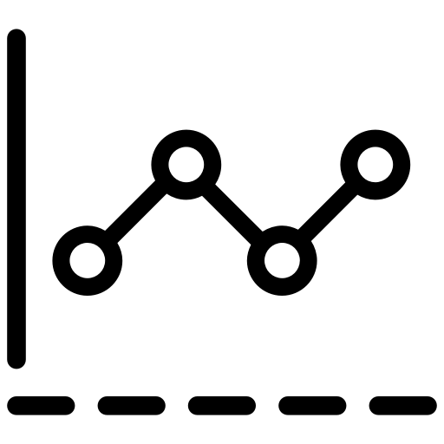
機械学習の基本的な流れ
アルゴリズム
モデル
データ
学習
推論
過去を蓄積する
未来・未知を予測する
意思決定をする
原作者：山野智寛

Slide 8
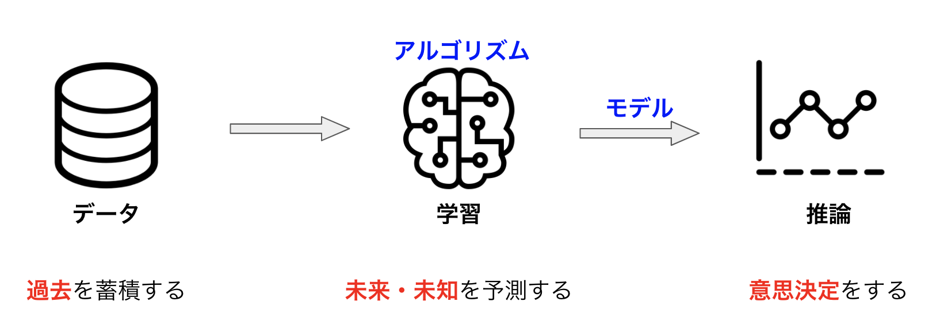
機械学習の理想的な流れ
フィードバック
フィードバック
フィードバック
データ
学習
推論
過去を蓄積する
未来・未知を予測する
意思決定をする
連続的・継続的である
原作者：山野智寛

Slide 9


実社会における機械学習の理想的な流れ
データ
ビジネス課題
学習・推論
他のデータ分析
モデルの精度だけではなく、ビジネス課題を元に何が重要になるか、広い視点を持って取り組む必要がある。
評価・意思決定
原作者：山野智寛

Slide 10
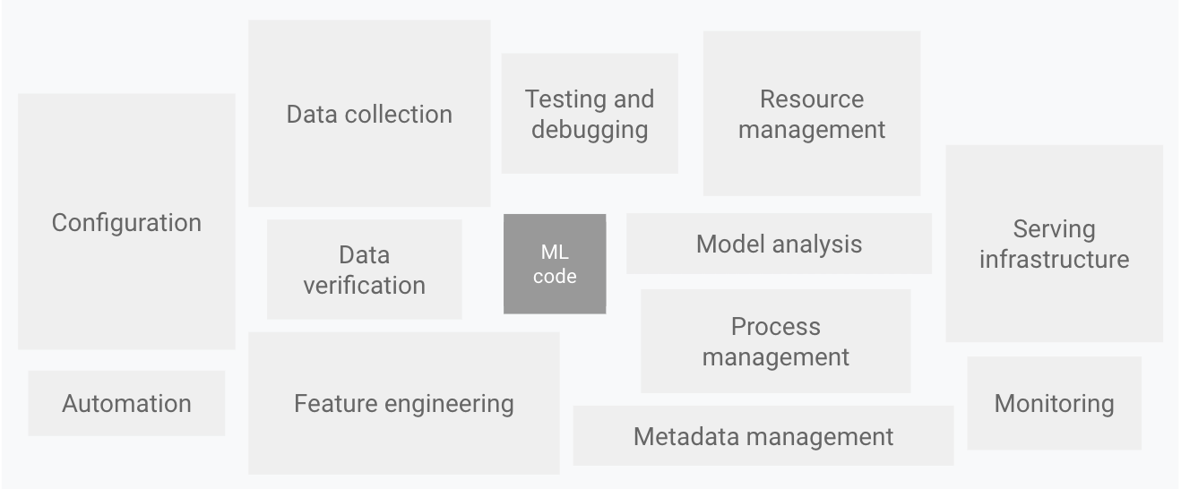
MLシステムを実現させるための要素
現代世界のMLシステムにおいて実際のMLコードが占める割合は非常に小さい。
周辺環境の方が巨大で複雑。
https://papers.nips.cc/paper/2015/file/86df7dcfd896fcaf2674f757a2463eba-Paper.pdf
原作者：山野智寛

Slide 11
機械学習と他の専門分野の関係性
機械・ロボティクス
社会科学・社会工学
電気電子デバイス
環境科学
マテリアル
法学・法医学・プライバシー
機械学習
エネルギー・インフラ
経済・金融
人文学
製造・プラント
生物学・化学・物理学
人間科学・人間工学
医学・薬学・農学
心理学・感性工学
アート・デザイン・メディア工学
原作者：山野智寛

Slide 12
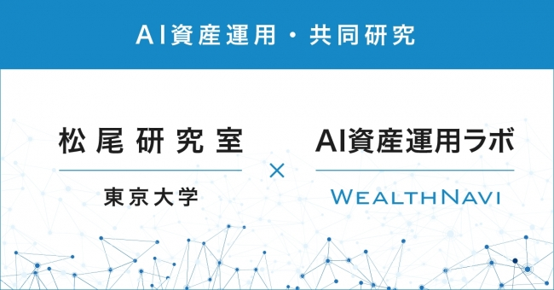

身近な機械学習プロジェクト例
ウェルスナビ株式会社との共同研究。人間が心理的な罠に陥らず、長期の資産運用を成功させられるよう、AIによってサポートすることを目的としている。
リクルートとの共同研究プロジェクトの一つ。スーモ内のアクセスログを元にしたデータマイニングから、不動産という商材の特徴（検討期間が長い、家はすべて別の商品）に注目して、それに合わせた推薦アルゴリズムの提案を行っている。
https://weblab.t.u-tokyo.ac.jp/collaborative-research/
原作者：山野智寛

Slide 13
余談

Slide 14


インフラってなに？
情報システムを稼働・運用するための土台となるコンピュータなどの機材や設備、それらを設置する施設、機器・施設間を結ぶ通信回線やネットワーク、ソフトウェア、データなどの総体
⇨サーバーやネットワークのこと。
サーバー
クライアントに対してサービスを提供するコンピュータのこと。
ネットワーク
複数のコンピュータを繋いで、データの送受信を行う方法のこと。
ネットワーク
データの送受信
クライアント
サーバー
https://www.udemy.com/course/aws-and-infra/learn/lecture/15464102?start=0#overview
原作者：山野智寛

Slide 15
仮想化技術①

Slide 16
仮想化技術(Virtualization Technologies)とは?
従来ではハードウェアに拘束されていたリソースをハードウェアから切り離すことで、リソース運用の柔軟性を向上した IT サービスの作成を助ける技術。
複数のシミュレートされた環境や専用リソースを、単一の物理ハードウェアシステムから作成することを可能にする技術。
※仮想化技術はその用途に応じて様々であり、本講義での「仮想化技術」は、仮想化技術の中でも最も一般的である「サーバー仮想化技術」のことを指す。
https://www.redhat.com/ja/topics/virtualization
原作者：山野智寛

Slide 17
仮想化の利点
最大の利点は、リソースを仮想化することでハードウェア構成にとらわれず、必要に応じてリソースを配分できること。
“An Importance of Using Virtualization Technology in Cloud Computing”では「なぜ仮想化技術を使用するのか」について以下のように書かれています
コスト削減
リソースの最適化
省エネルギー・省スペース効果
システム管理作業の軽減
ソフトウェアインストールの簡易化
CPUの使用率が5~15%から60~80%に向上
https://www.redhat.com/ja/topics/virtualization
原作者：山野智寛

Slide 18
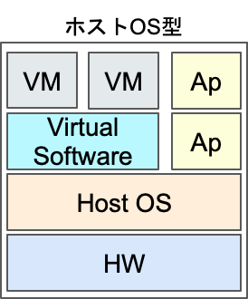
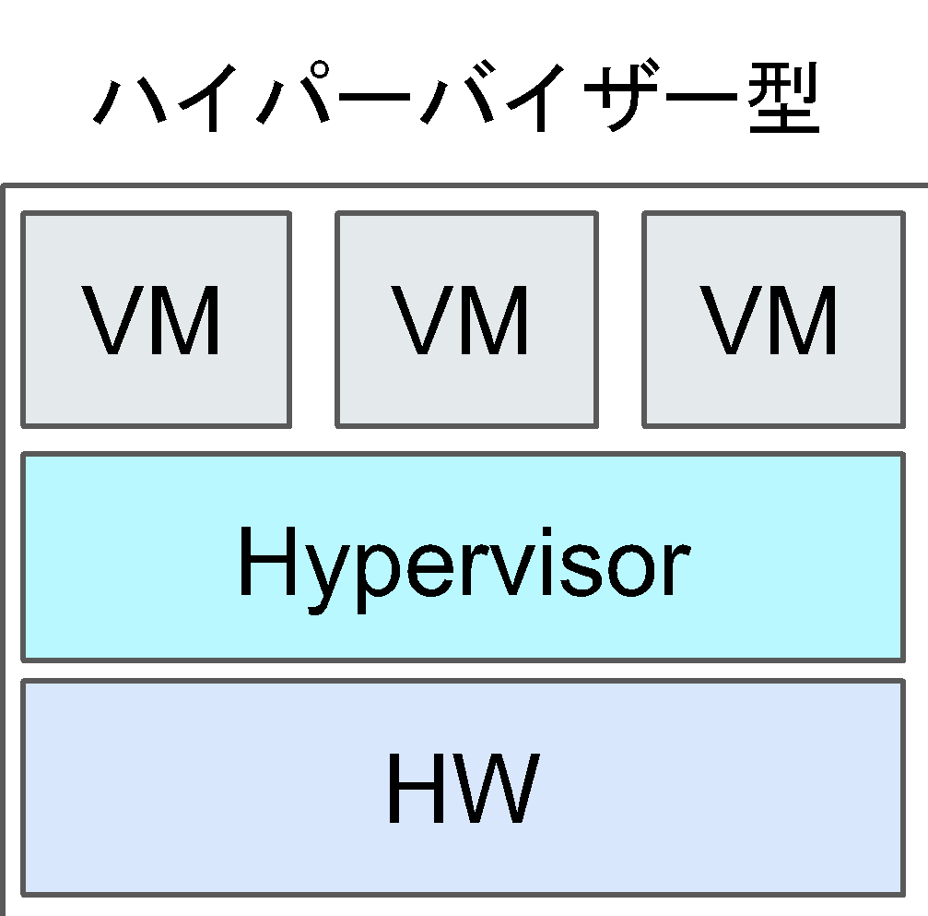
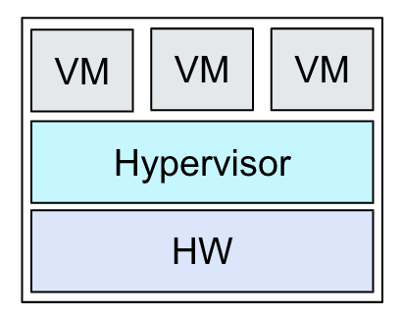
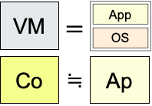
物理サーバーと仮想サーバー
物理サーバー
仮想サーバー
Application
VS
Operating System
HardWare
補足
VM: Virtual Machine
Co: Container
OS: Operating System
HW: HardWare
原作者：山野智寛

Slide 19
仮想化の利点
最大の利点は、リソースを仮想化することでハードウェア構成にとらわれず、必要に応じてリソースを配分できること。
“An Importance of Using Virtualization Technology in Cloud Computing” では、
「なぜ仮想化技術を使用するのか」について以下のように書かれています
コスト削減
リソースの最適化
省エネルギー・省スペース効果
システム管理作業の軽減
ソフトウェアインストールの簡易化
CPUの使用率が5~15%から60~80%に向上
https://www.redhat.com/ja/topics/virtualization
原作者：山野智寛

Slide 20
クラウド技術

Slide 21
クラウド(Cloud)とは何か
ネットワークまたはインターネット（辞書）
インターネット上で需要に応じて、または必要になった時だけITリソースを提供するサービス
クラウドとは計算機ハードウェアの抽象化である。つまり、物理的なハードウェアをソフトウェアの一部かのように自在に操作・拡大・接続することを可能にする技術である
【注意】 クラウドとクラウドコンピューティング(CloudComputing) は厳密には異なる。 クラウドコンピューティングとは、狭義の意味で「クラウドを実現するのに必要な技術」を指すことが多いが、本講義では広義の意味で「クラウド=クラウドコンピューティング」と定義する。
https://tomomano.gitlab.io/intro-aws/
原作者：山野智寛

Slide 22
仮想化とクラウドの違い
仮想化は、ハードウェアから機能を分離するテクノロジー。
クラウドは、その分割に基づいて機能するソリューション。
⇨ 仮想化は「技術」、クラウドは「サービス」
https://www.redhat.com/ja/topics/virtualization
原作者：山野智寛

Slide 23
クラウドの種類

Slide 24
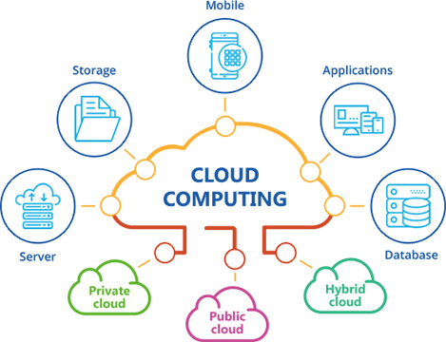

クラウドの全体像
クラウドはその機能によって２種類に分類される。
Service Models
IaaS(イアース)
PaaS(パース)
SaaS(サース)
Development Models
Public Cloud
Private Cloud
Hybrid Cloud
http://soukhyatech.com/services.php
On-Premise
原作者：山野智寛

Slide 25
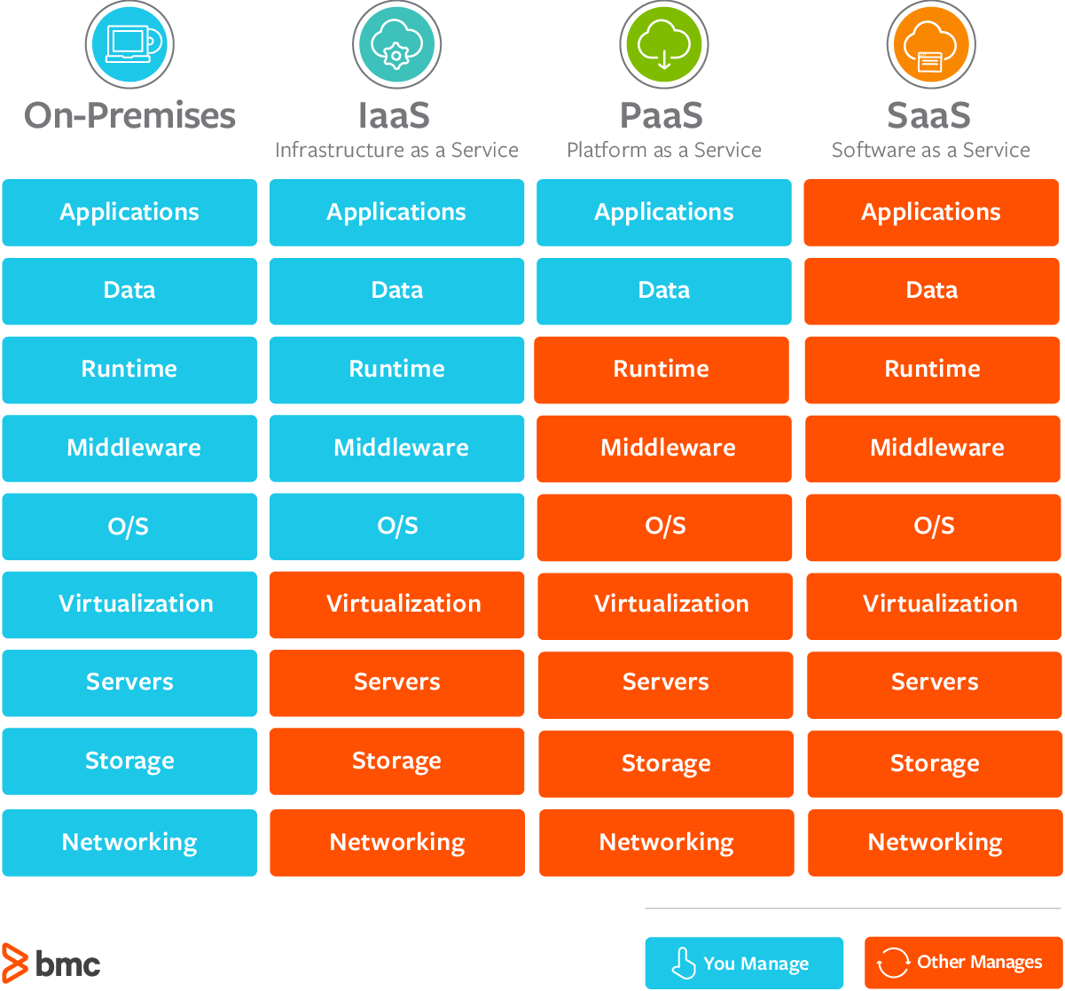
サービスモデルの種類
IaaS(Infrastructure as a Service)
クラウド IT の基本要素で、通常はネットワーキング機能、コンピュータ (仮想または専用ハードウェア)、データストレージ領域へのアクセスを提供するもの。
PaaS(Platform as a Service)
IaaSとSaaSの中間にあたり、IaaSにアプリケーション開発に必要なOSやミドルウェアを加えたもの。 基盤となるインフラストラクチャを組織内で管理する必要性がなくなり、アプリケーションのデプロイと管理に集中できる。
SaaS(Software as a Service)
サービス事業者が実行および管理している完成した製品、ほとんどの場合、エンドユーザーアプリケーションを指して SaaSという言葉が用いられる。
図: https://www.bmc.com/
文章: https://aws.amazon.com/jp/types-of-cloud-computing/
原作者：山野智寛

Slide 26
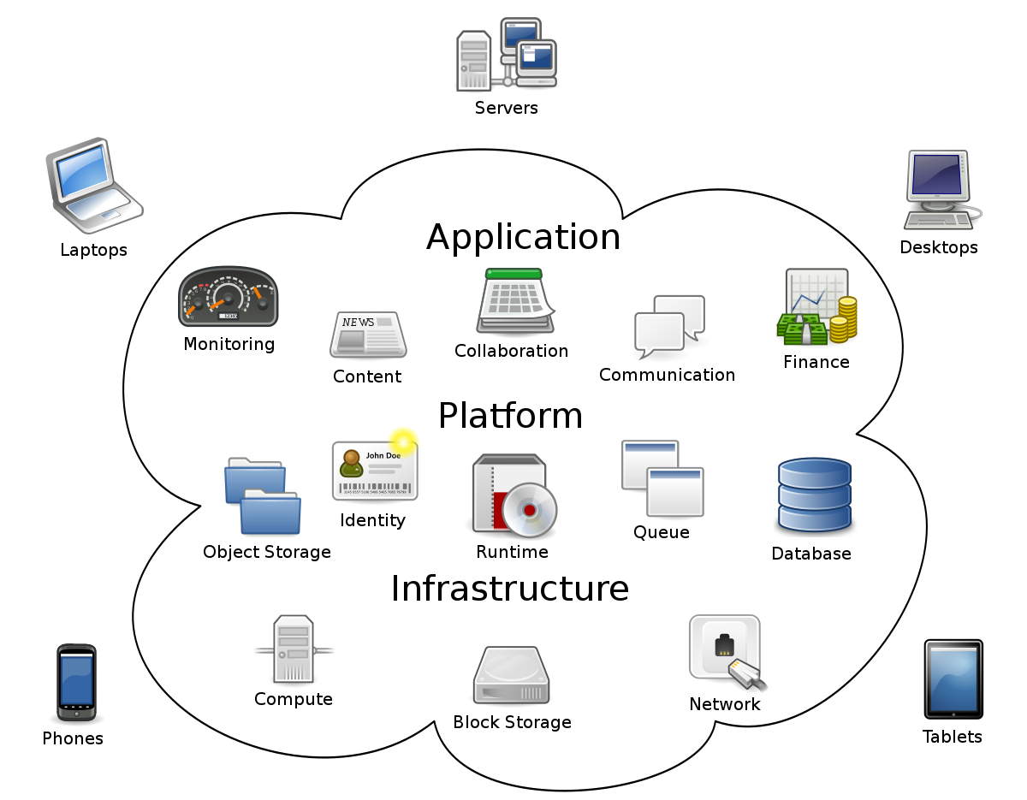
サービスモデルの一例
https://www.srisys.com/blog/importance-of-cloud-application-development
原作者：山野智寛

Slide 27


開発(Development)モデルの種類
VS
PUBLIC
PRIVATE
インターネットを介してITサービスを提供するクラウドサービス。
クラウドサービスの最も一般的なモデルであり、柔軟性が高くコストが低い。
VPNなどのプライベートネットワーク(PN)を介して単一の組織での使用に特化したクラウドサービス。
リソースは隔離されており、他の組織・顧客と共有されないので、セキュリティ性が高い。
原作者：山野智寛

Slide 28
オンプレミスとクラウドの違い

Slide 29
オンプレミス(On-Premise)とは
サーバーやソフトウェアなどの情報システムを使用者（ビジネス利用の場合は企業）が管理する設備内に設置し、運用することを指す。自社運用とも言う。
クラウドが普及するまでの唯一の情報システムの構築・運用形態。元来、名称などなかったが、クラウドとリソースを主体的に管理する従来の運用形態を区別するに生まれた概念
https://ja.wikipedia.org/wiki/
原作者：山野智寛

Slide 30

オンプレミスとクラウドの違い
初期費用が高く、運用費用は固定制。
カスタマイズや増強、連携が自由であるが、ハードウェアなどを自社で用意する必要がある。
VPNなど自社のネットワークシステムを利用するためセキュリティの安全性が高い。
初期費用が低く、運用費用は変動制。
サービス提供範囲の中からしかカスタマイズできないが、ハードウェアを用意する必要がない。
導入が簡単で、すぐに利用できる。
ハードウェアに依存しない高い拡張性を持つ。
原作者：山野智寛

Slide 31
代表的なクラウドプラットフォーム

Slide 32



代表的なクラウドプラットフォームの紹介
Amazon Web Services（アマゾン ウェブ サービス、略称：AWS）とは、Amazonにより提供されているクラウドコンピューティングサービスである。Web Servicesと称しているが、Web Servicesに限らない多種多様なインフラストラクチャーサービスを提供している。
Microsoft Azure（略称：Azure）は、マイクロソフトの管理するデータセンターを通して提供されるクラウドコンピューティングサービスである。 Windows ベース（ Windows Server 等 ）の IT インフラを構築した企業にとって非常に互換性が高い。
Google Cloud Platformとは、Googleが提供しているクラウドコンピューティングサービスである。Google 検索やYouTubeなどのエンドユーザー向けのサービスでも、同じインフラストラクチャーが利用されている。
原作者：山野智寛

Slide 33
仮想化技術②

Slide 34
コンテナ(コンテナ型仮想化技術)とは
仮想環境下でホストOSとは独立した別の計算環境を走らせるためのソフトウェア
コードとその依存関係をすべてパッケージ化したソフトウェアの標準的な単位(Docker)
※コンテナは仮想化技術の一形態であるが、ホストOS型/ハイパーバイザー型仮想化技術よりも商業的実現が遅かったため、それらと比較して説明される事が多い。
https://www.slideshare.net/KoheiTokunaga/ss-122754942
原作者：山野智寛

Slide 35
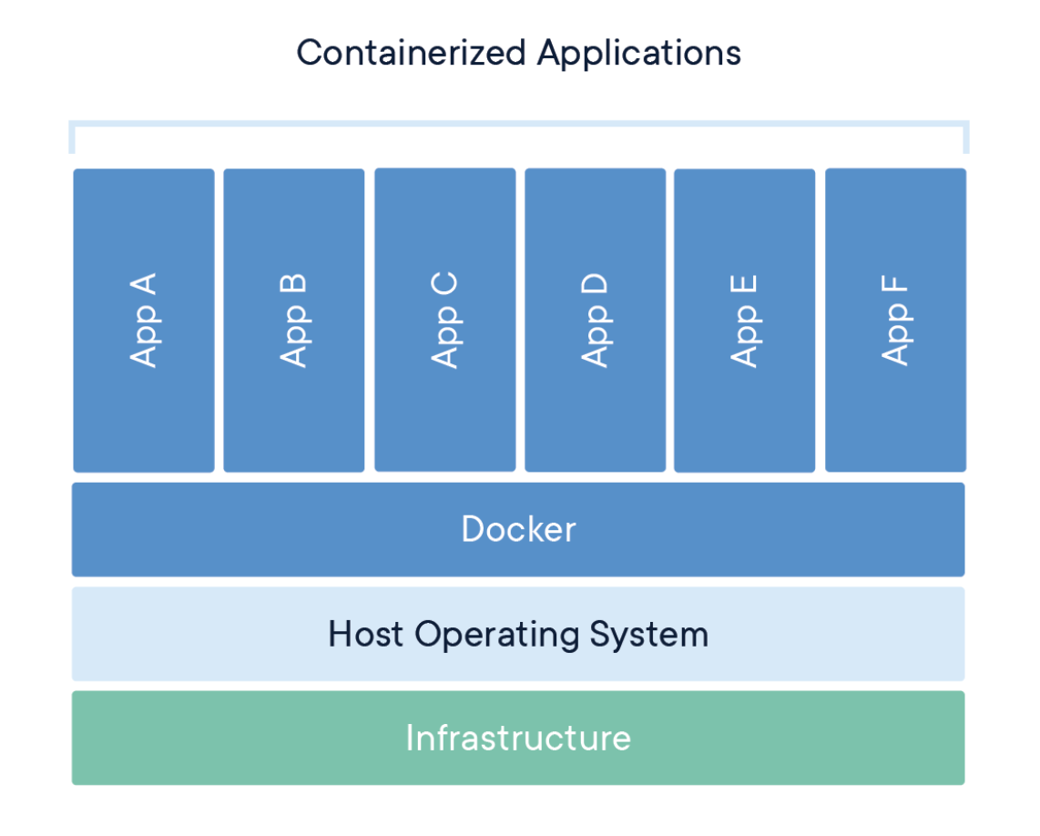
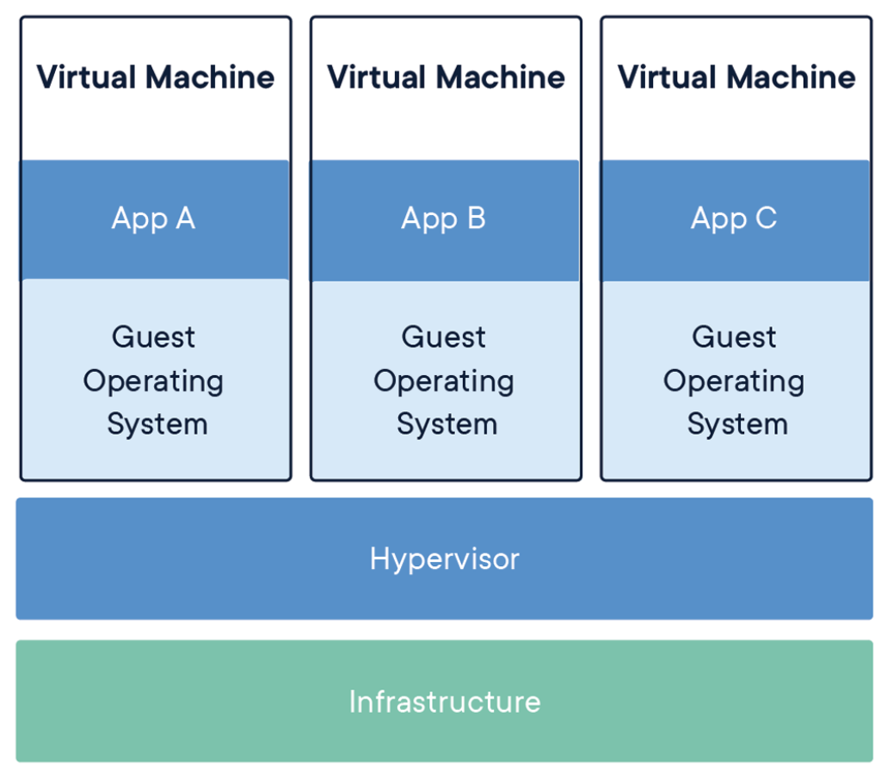
コンテナの利点
VS
VM はその内部に独自のゲストOSと、関連するバイナリ、ライブラリ、アプリケーションを含める必要があるため、大量のシステムリソースとオーバーヘッドを消費するのに対し、
コンテナはその実行環境との間で同じOSを共有するため、VMに比べて占有スペースが少なく、
より多くのアプリケーションを扱うことができる。
何より、チーム開発での開発環境設定において莫大なコスト削減を実現する。
https://www.docker.com/resources/what-container
原作者：山野智寛

Slide 36
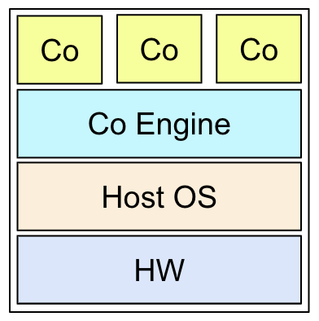
VM仮想化とコンテナ
VM仮想化
コンテナ
VS
補足
VM: Virtual Machine
Co: Container
OS: Operating System
HW: HardWare
原作者：山野智寛

Slide 37

Dockerとは
2013年にdotCloud社(現Docker社)よりリリース
コンテナ技術の普及と標準化に貢献
コンテナを新たなソフトウェア提供単位として確立
様々なOSで対応
https://www.slideshare.net/KoheiTokunaga/ss-122754942
原作者：山野智寛

Slide 38
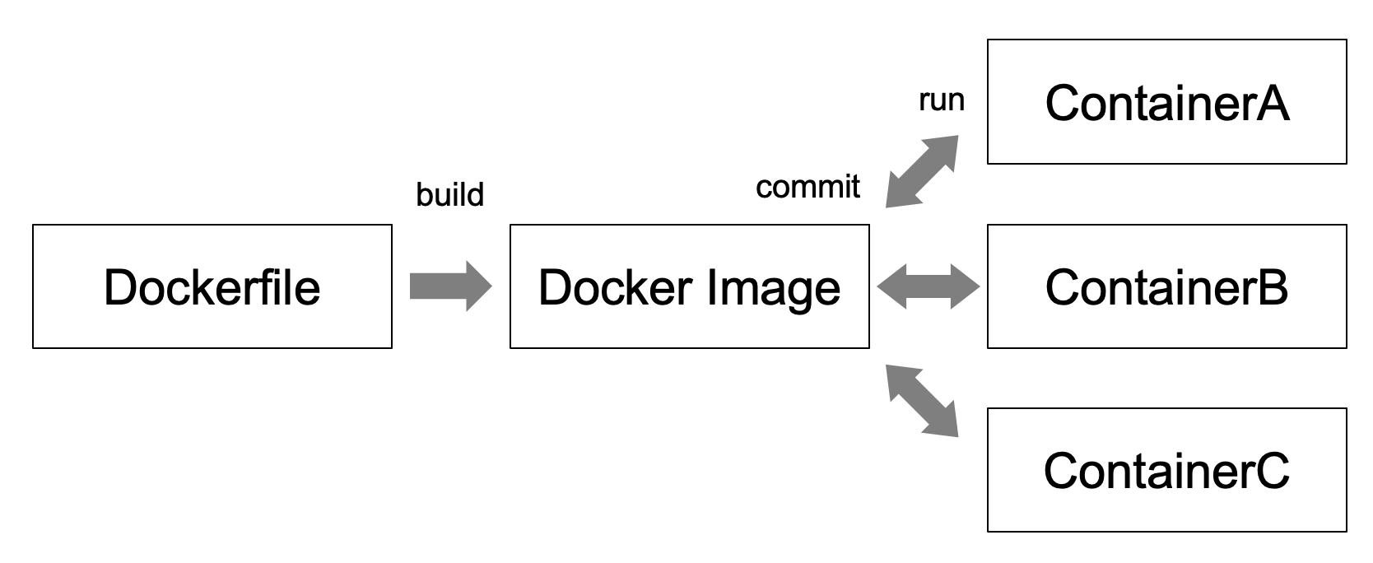
Dockerfile/DockerImage
コンテナはDocker Imageから作られ、コンテナからDocker Imageを作ることも可能。
DockerfileはDocker Imageの設計図であり、どんなDocker Imageにするか、テキストベースで記述する。
https://www.udemy.com/course/aidocker/
原作者：山野智寛

Slide 39
AWS EC2を触ってみる

Slide 40
AWSへログインしよう！

Slide 41
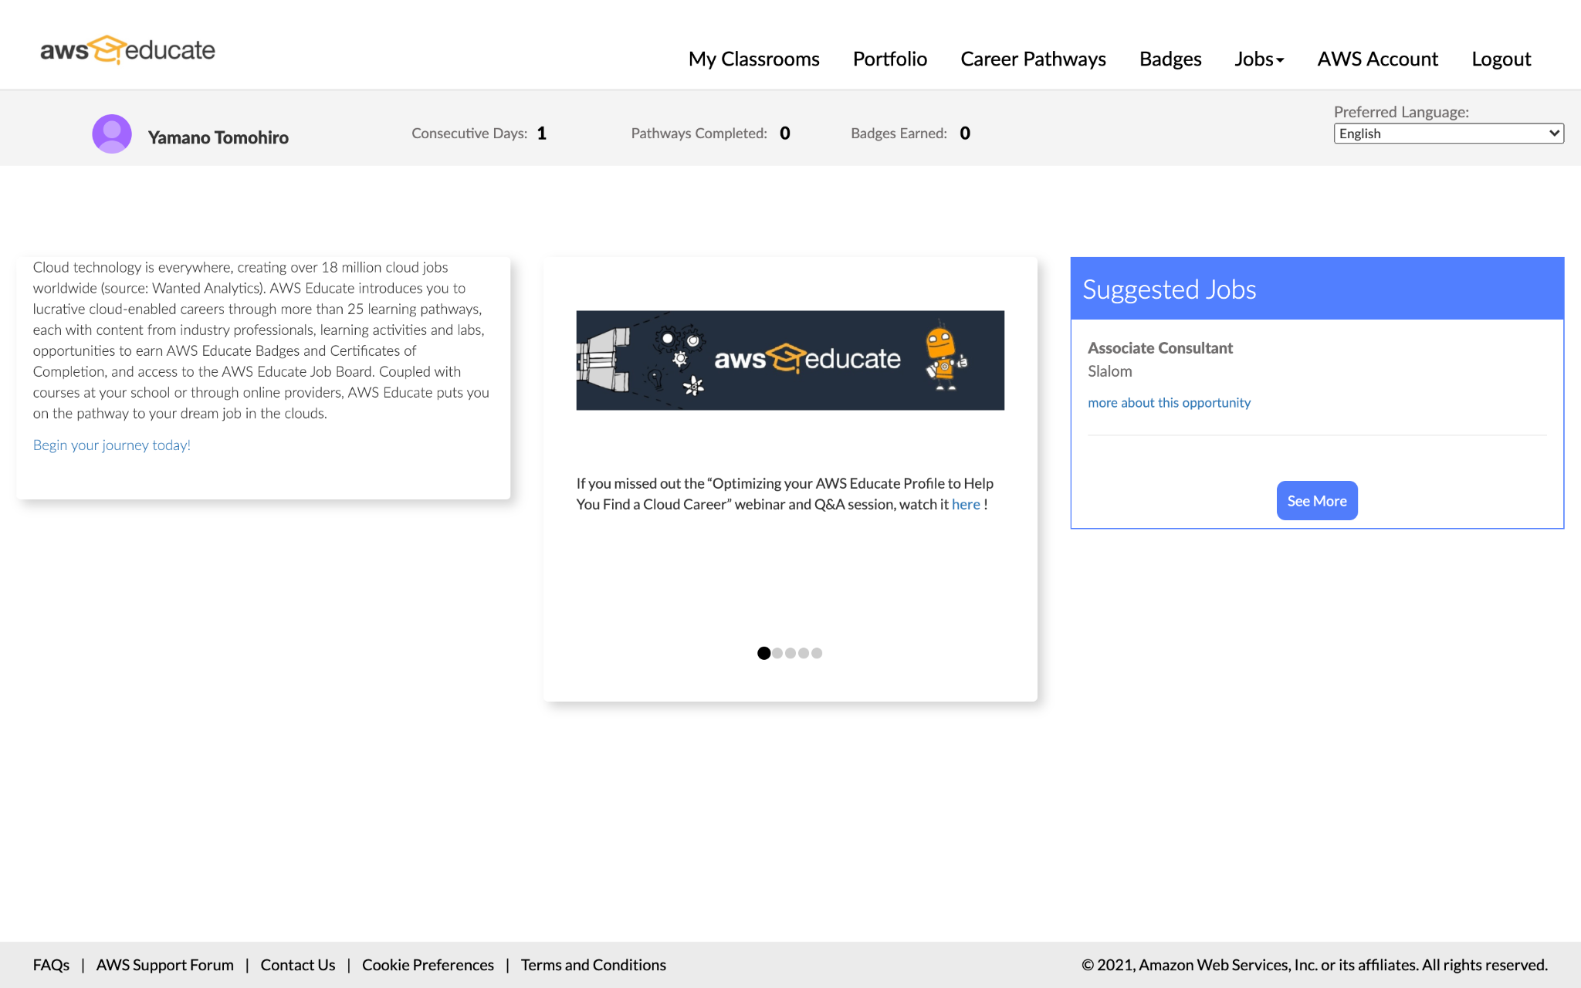
①AWS educateを開く
事前に教育機関発行のメールアドレスで登録・作成してもらった個人アカウントでAWS educateにアクセスし、Homeを開く。
原作者：山野智寛

Slide 42
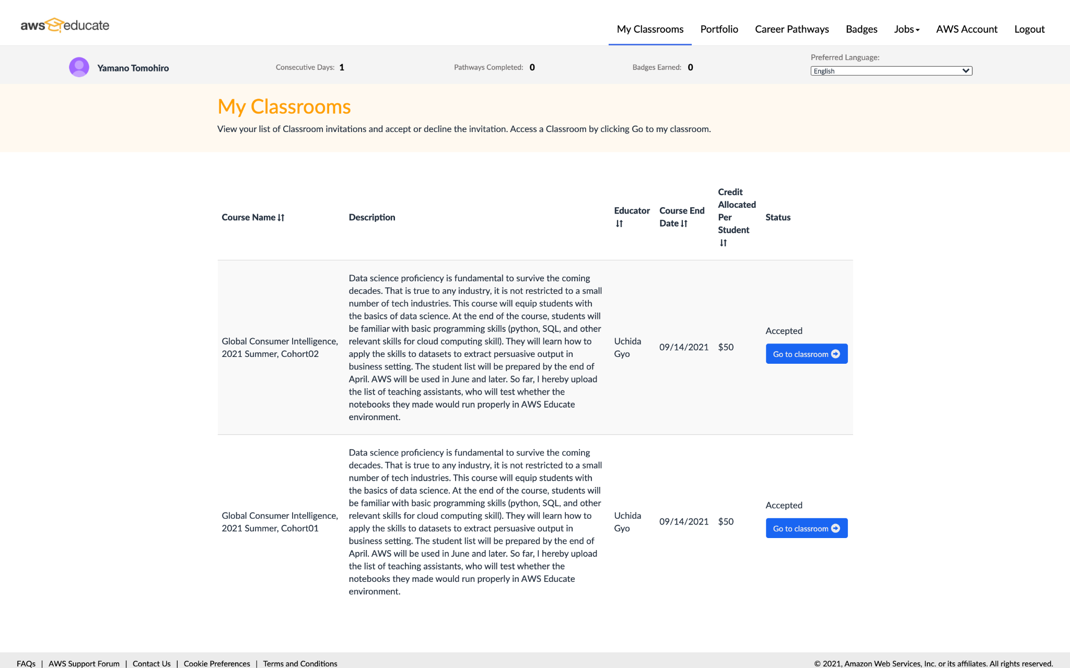
②MyClassroomsへ移動する。
Home画面の上部にあるMy ClassroomsタブからMyClassroomsへ移動する。
原作者：山野智寛

Slide 43
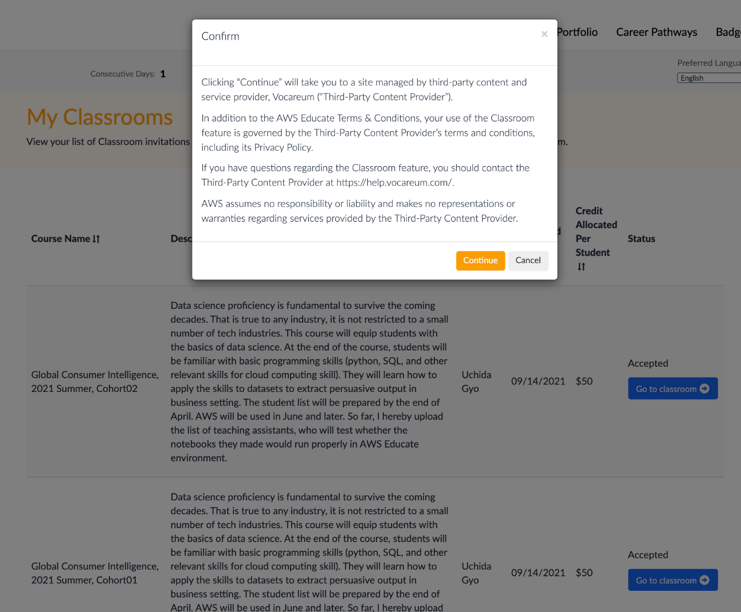
③コホートを選択し、同意画面へ移動する。
コホートを選択して、
“Go to classrooms”を押す。すると、左図のような確認画面が出てくるので、”Continue”を押す。
原作者：山野智寛

Slide 44
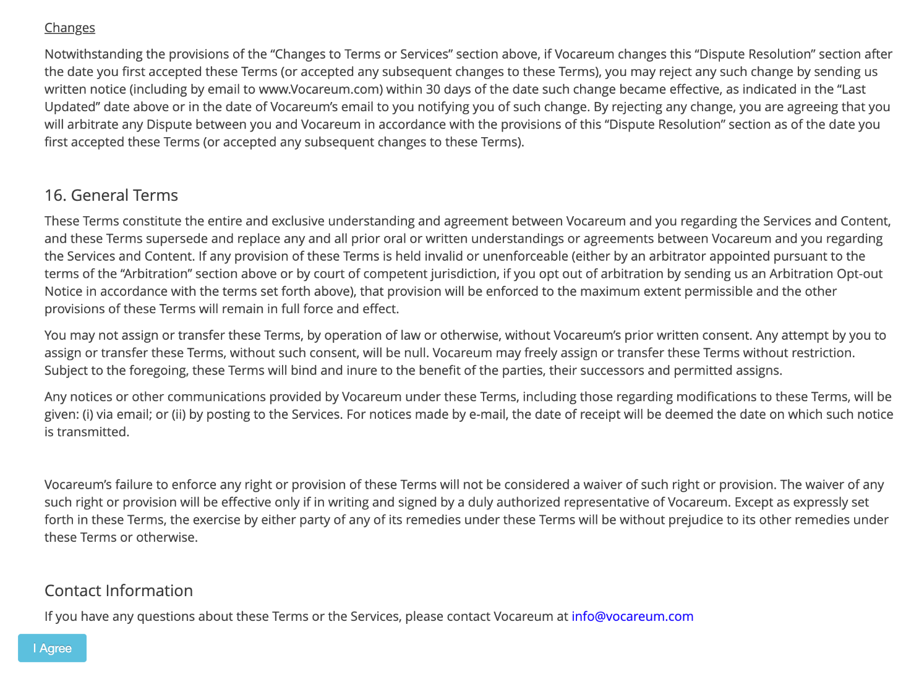
④”I Agree”を選択し、vocareumに移動する。
同意書の内容を確認して、同意可能であれば、画面最下部の“I Agree”を選択する。
選択後、vocareumに遷移する。
原作者：山野智寛

Slide 45
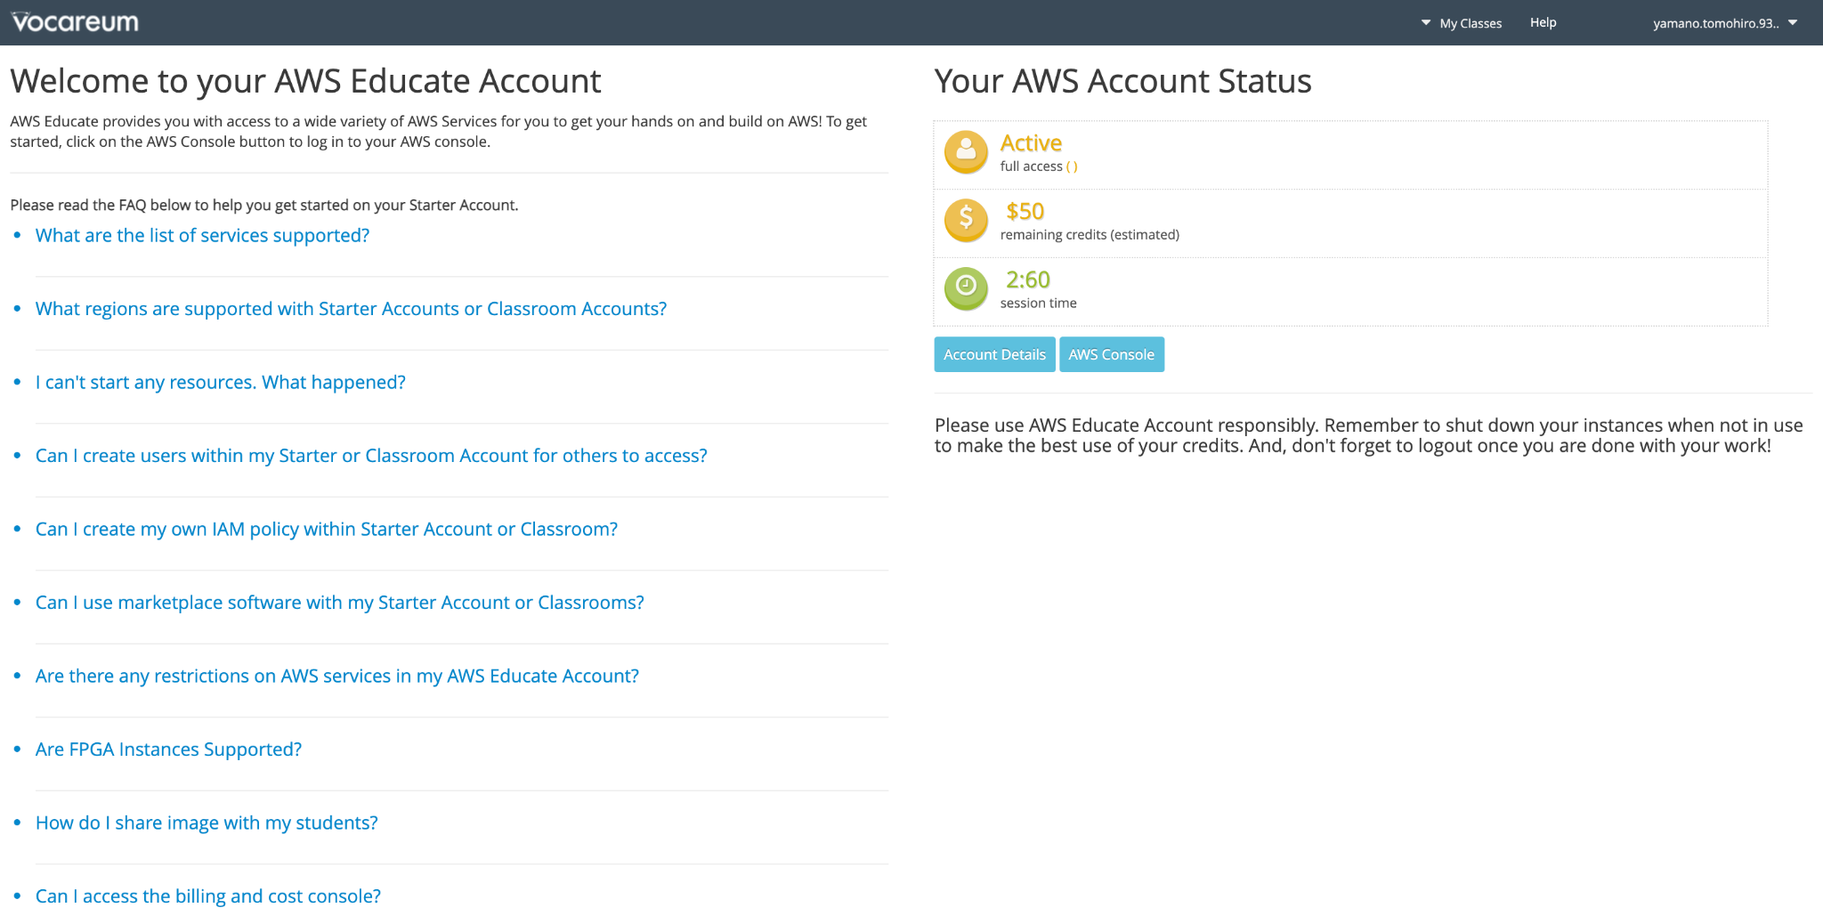
⑤vocareumからAWS Consoleへログインする。
AWS Account Statusにある”AWS Console”を選択する。
すると、AWSコンソール（AWSの管理画面のこと。シンプルで直感的なウェブベースのUIから AWS にアクセスして管理することが可能）にログインできる。
【補足】
Vocareum社は、次世代のコンピューターサイエンスを学ぶ学生のニーズに応えるべく、クラウドベースの仮想学習・ラボプラットフォームを開発している企業である。
現在、Vocareum社は世界中の学習者のウェブブラウザに直接ソフトウェアラボを提供している。
原作者：山野智寛

Slide 46
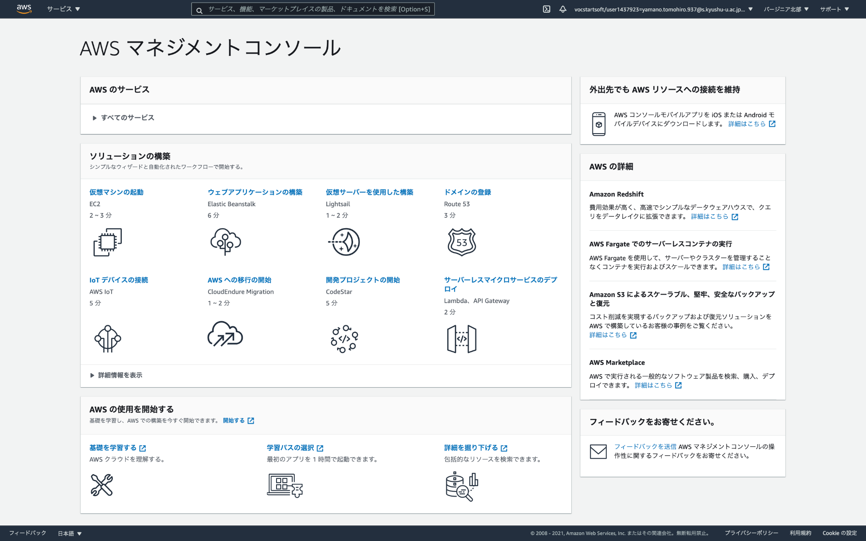
⑥AWS Consoleにログイン
AWS Consoleへのログイン完了！
今後、AWSを使って何か行うときは全てこの順序でコンソールへの移動をお願いします！
原作者：山野智寛

Slide 47
2. AWS EC2とは？

Slide 48

AWS EC2とは
EC2とは、Elastic Compute Cloudの略称で、AWS上に仮想サーバーを立てることができるツール。Elasticは弾力性を意味し、ユーザーの希望に応じて様々なスペックを変更できるのがEC2の強みである。
インスタンスとはEC2上で立てられたサーバーのこと。
EC2を使用することの利点
容易なサーバースペック変更
物理サーバー環境に限りなく近い
使いたい時だけ使える
サーバー増設や冗長化も容易
初期費用ゼロ
バックアップや災害対策も手厚いサポート
原作者：山野智寛

Slide 49
3. EC2インスタンスの作成

Slide 50
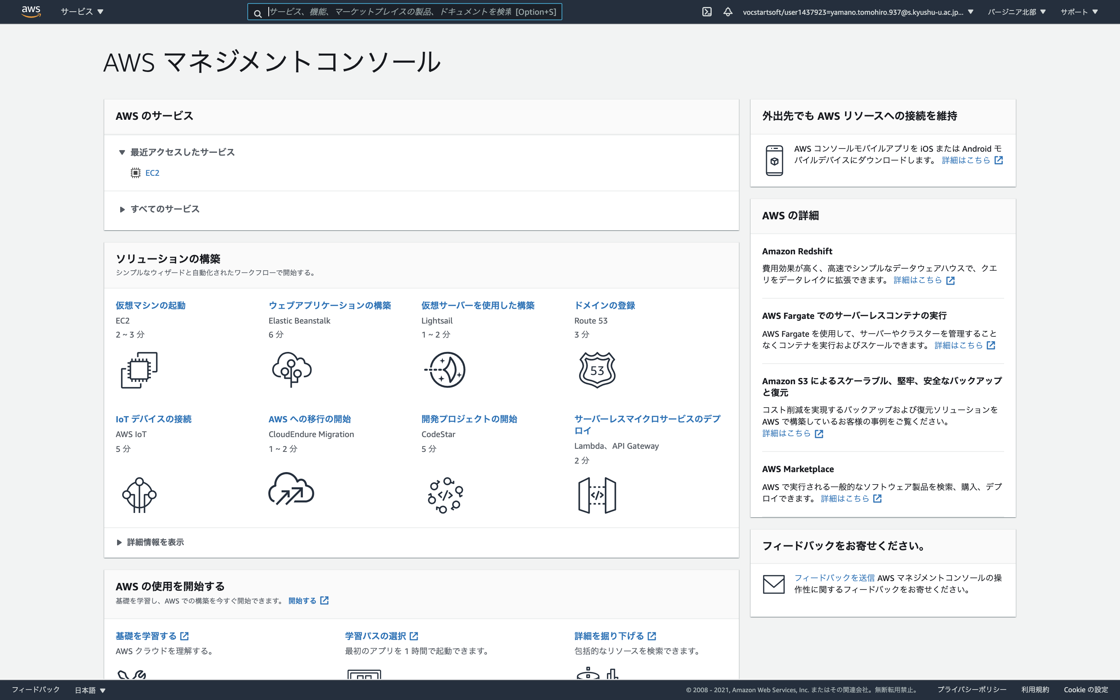
①AWS マネジメントコンソールを開く
「1. AWSへログインしよう！」で開いたAWS マネジメントコンソール画面に移動する。
原作者：山野智寛

Slide 51
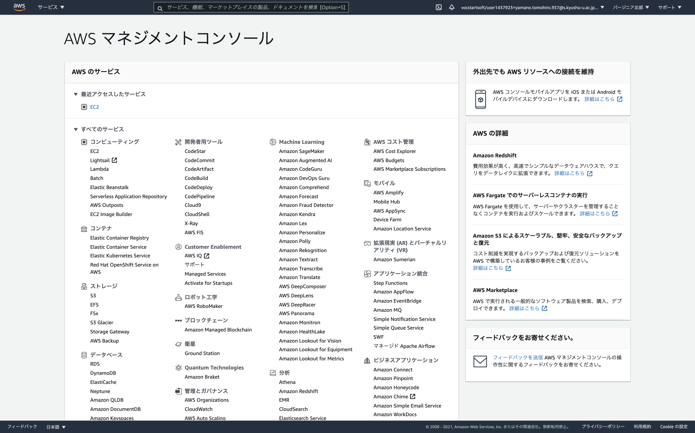
②EC2を選択する
「すべてのサービス」を選択後、EC2を選択する。
検索バーから”EC2”を検索・選択することも可能。
原作者：山野智寛

Slide 52
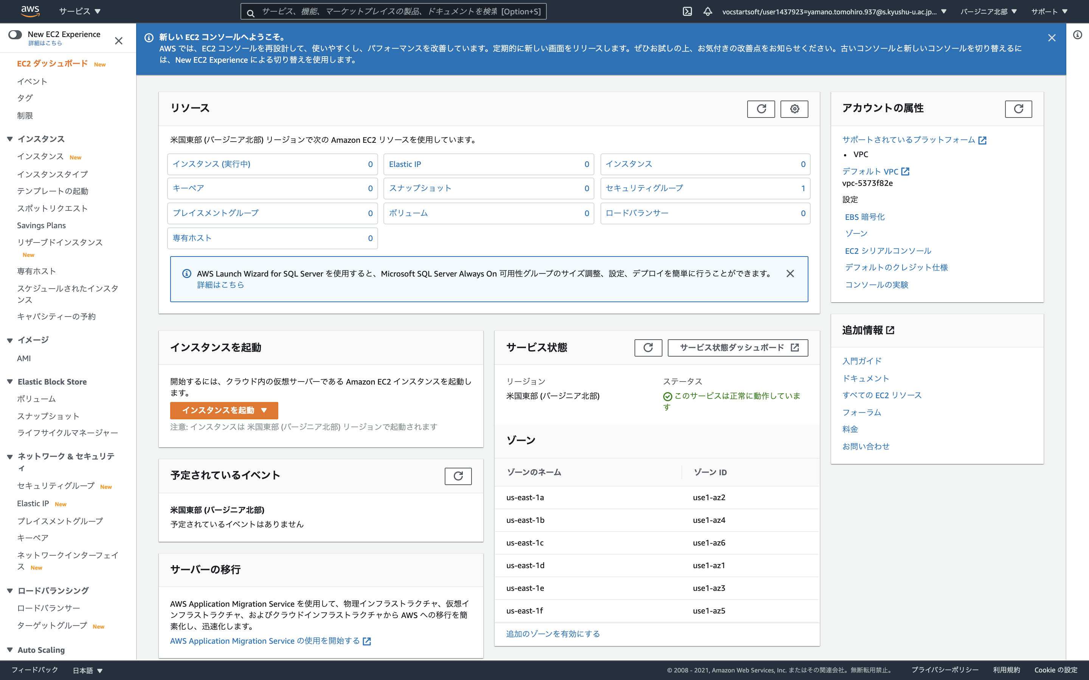
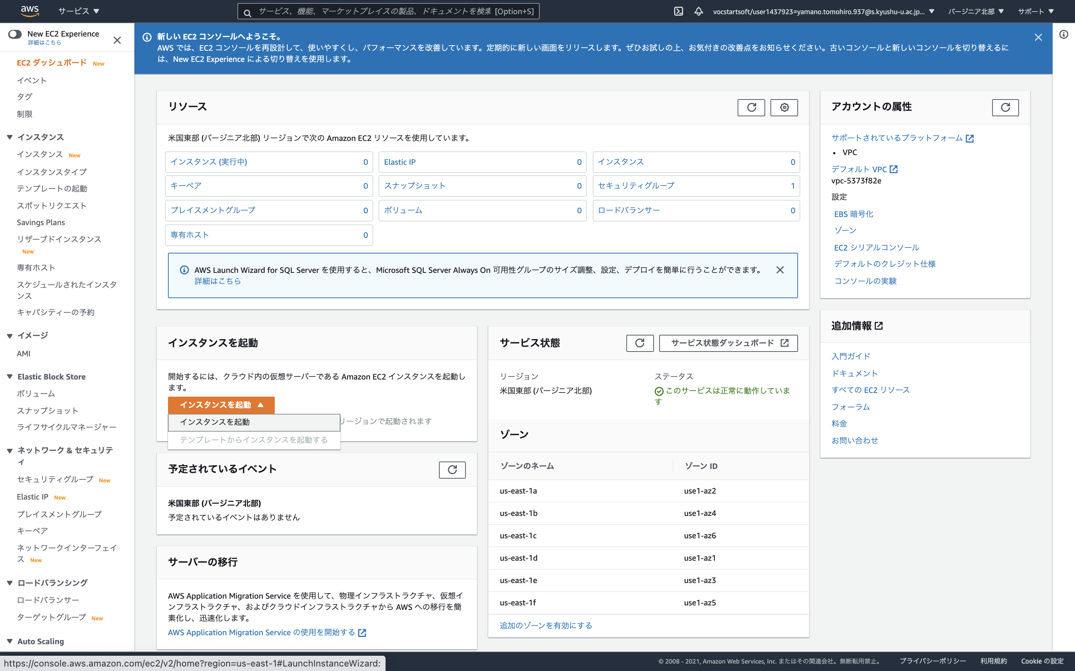
③インスタンスを起動させる
「インスタンスを起動」を選択する。
以降、インスタンスタイプの詳細を選択していく。
【補足】
インスタンスはEC2上の仮想サーバーで、インスタンスタイプからサーバースペックを選択できる。
原作者：山野智寛

Slide 53
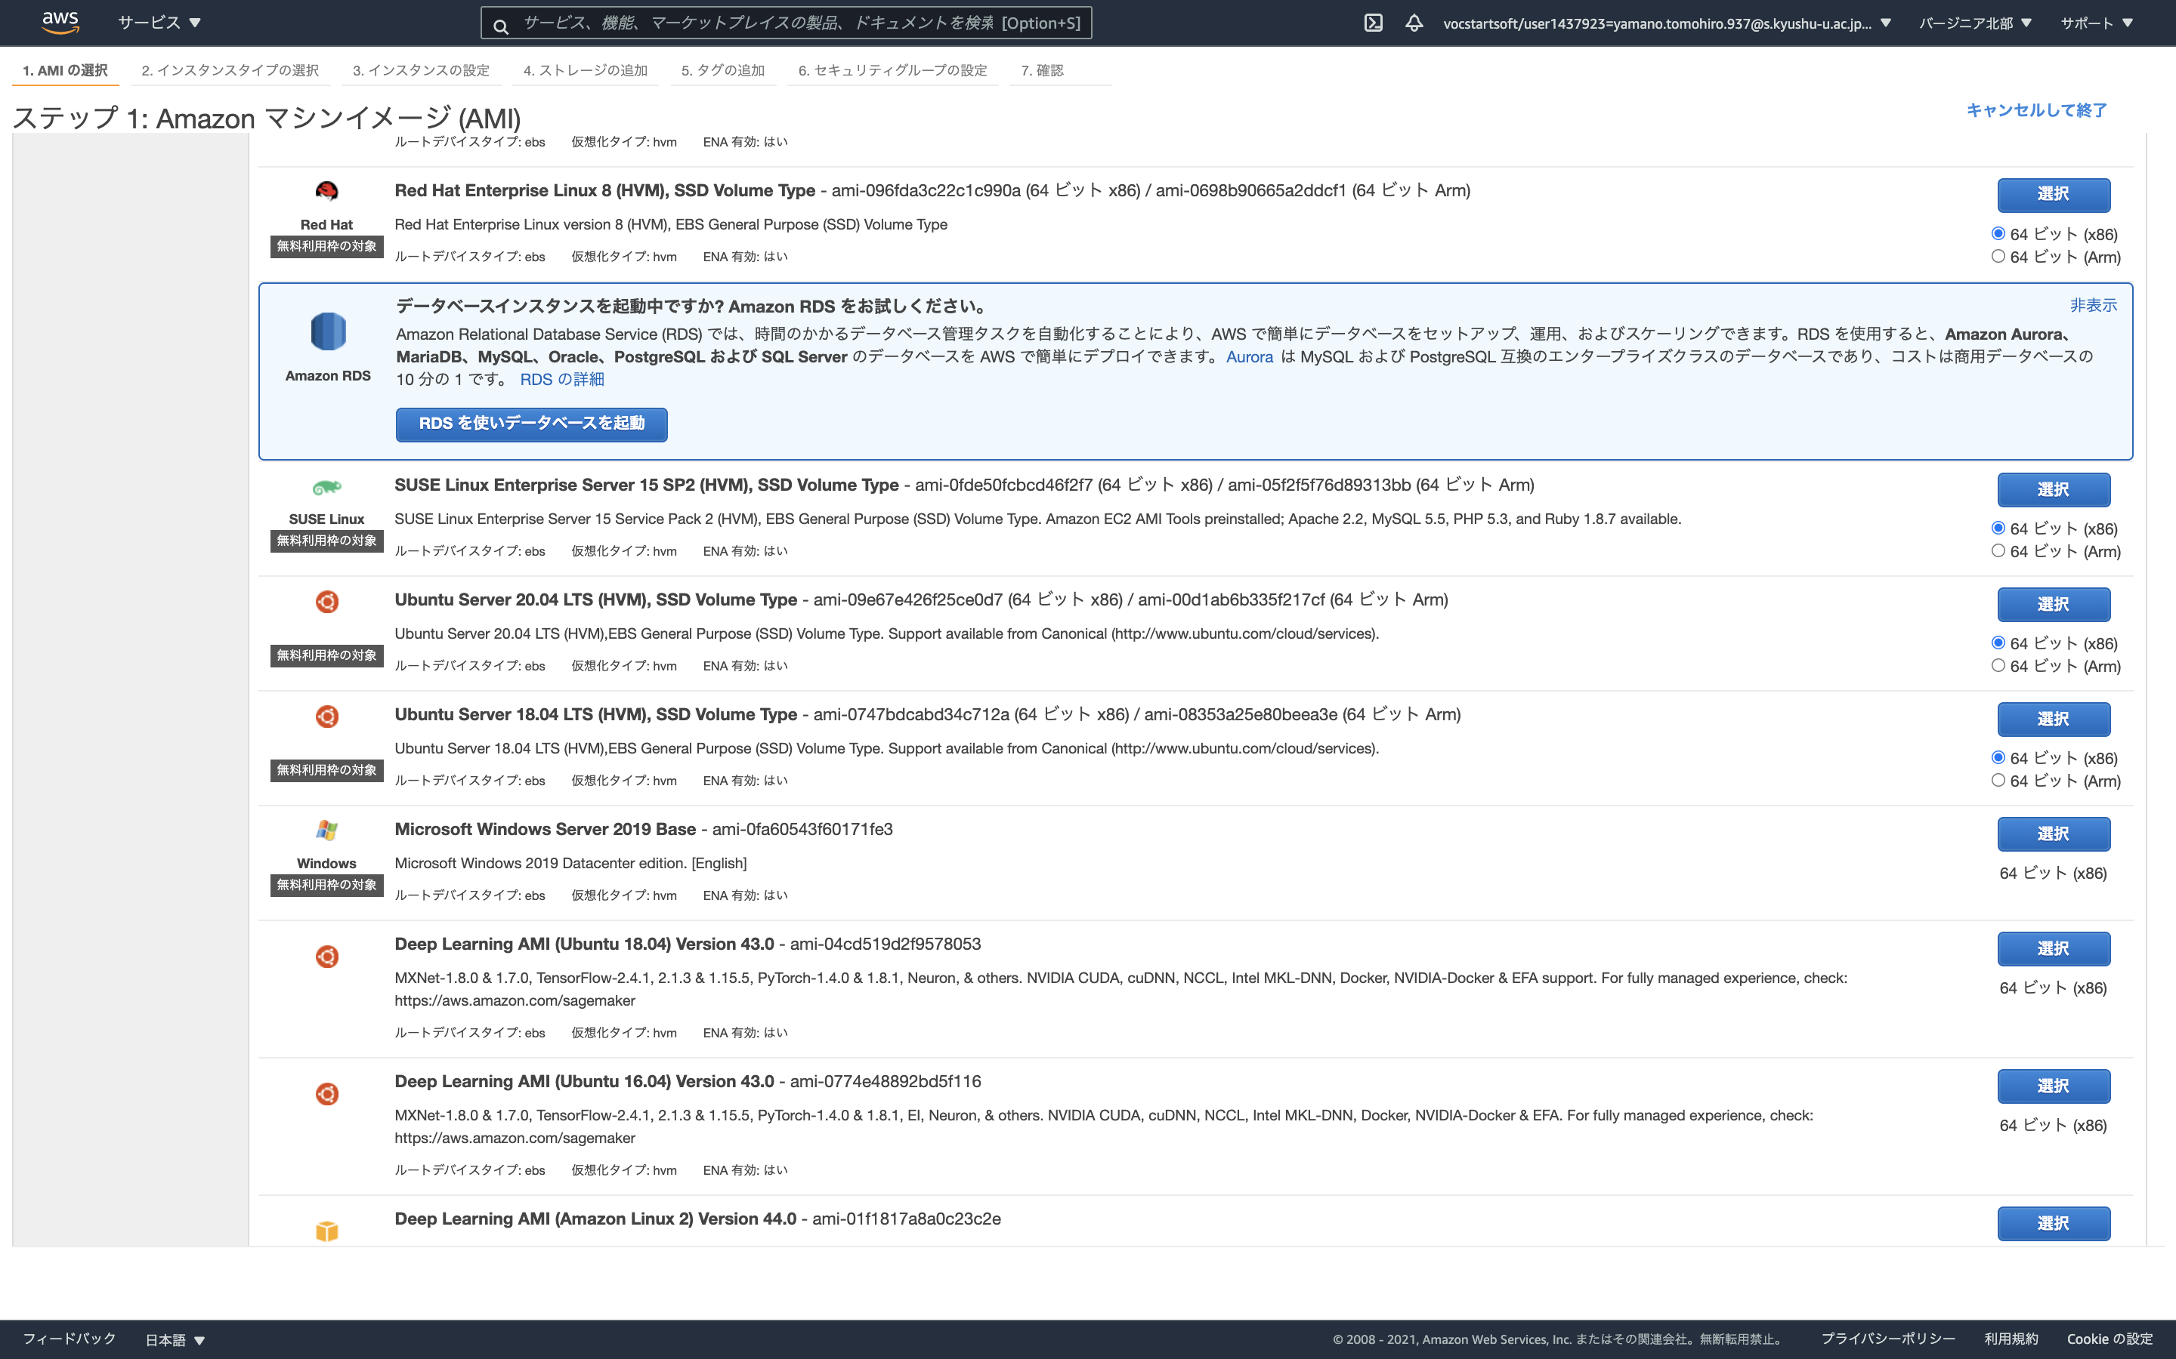
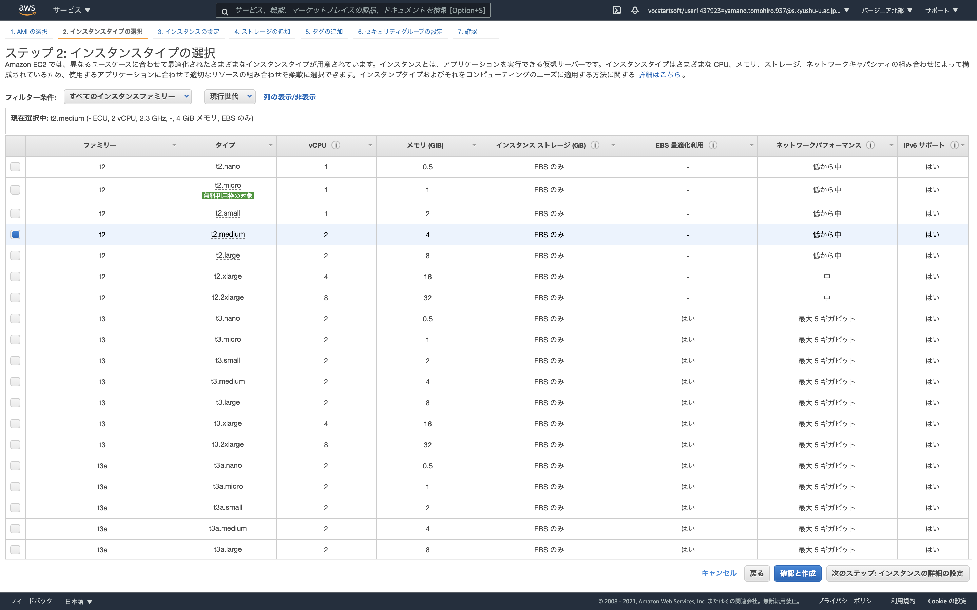
④インスタンスのスペックを選択する
1. Ubuntu Server 20.04 ; 64ビット(x86)を選択する。
2. インスタンスタイプはt2.mediumを選択する。
原作者：山野智寛

Slide 54
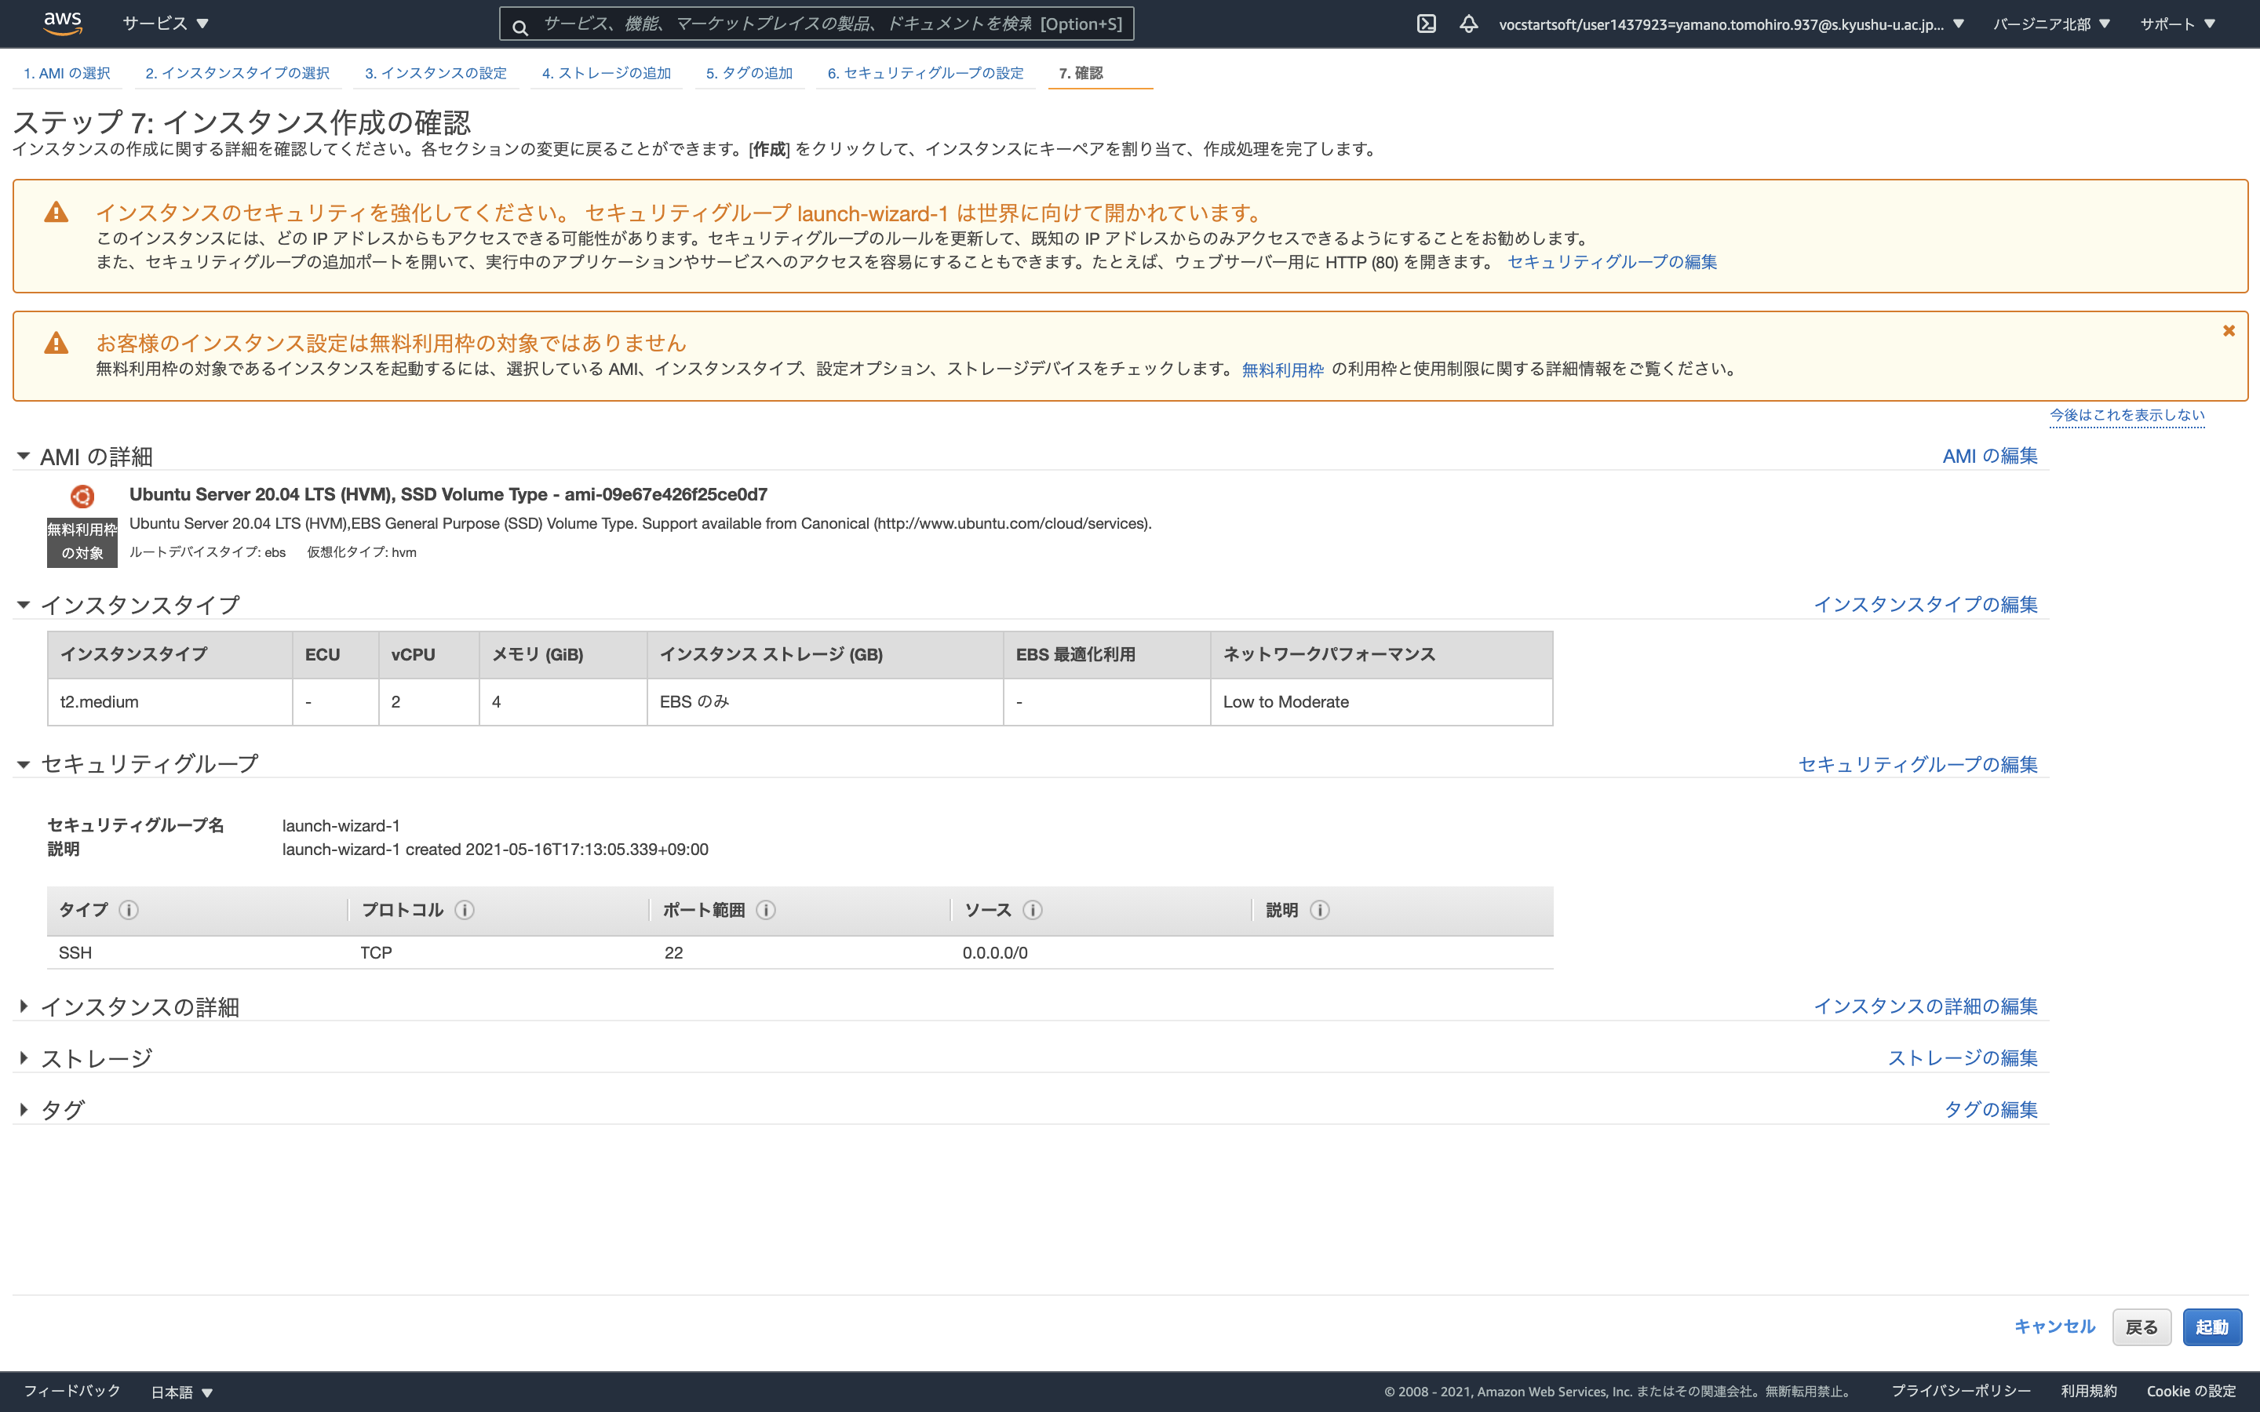
⑤インスタンスの確認を行う
AMI：
Ubuntu Server 20.04
インスタンスタイプ：
t2.medium
であることを確認して起動を選択する。
原作者：山野智寛

Slide 55
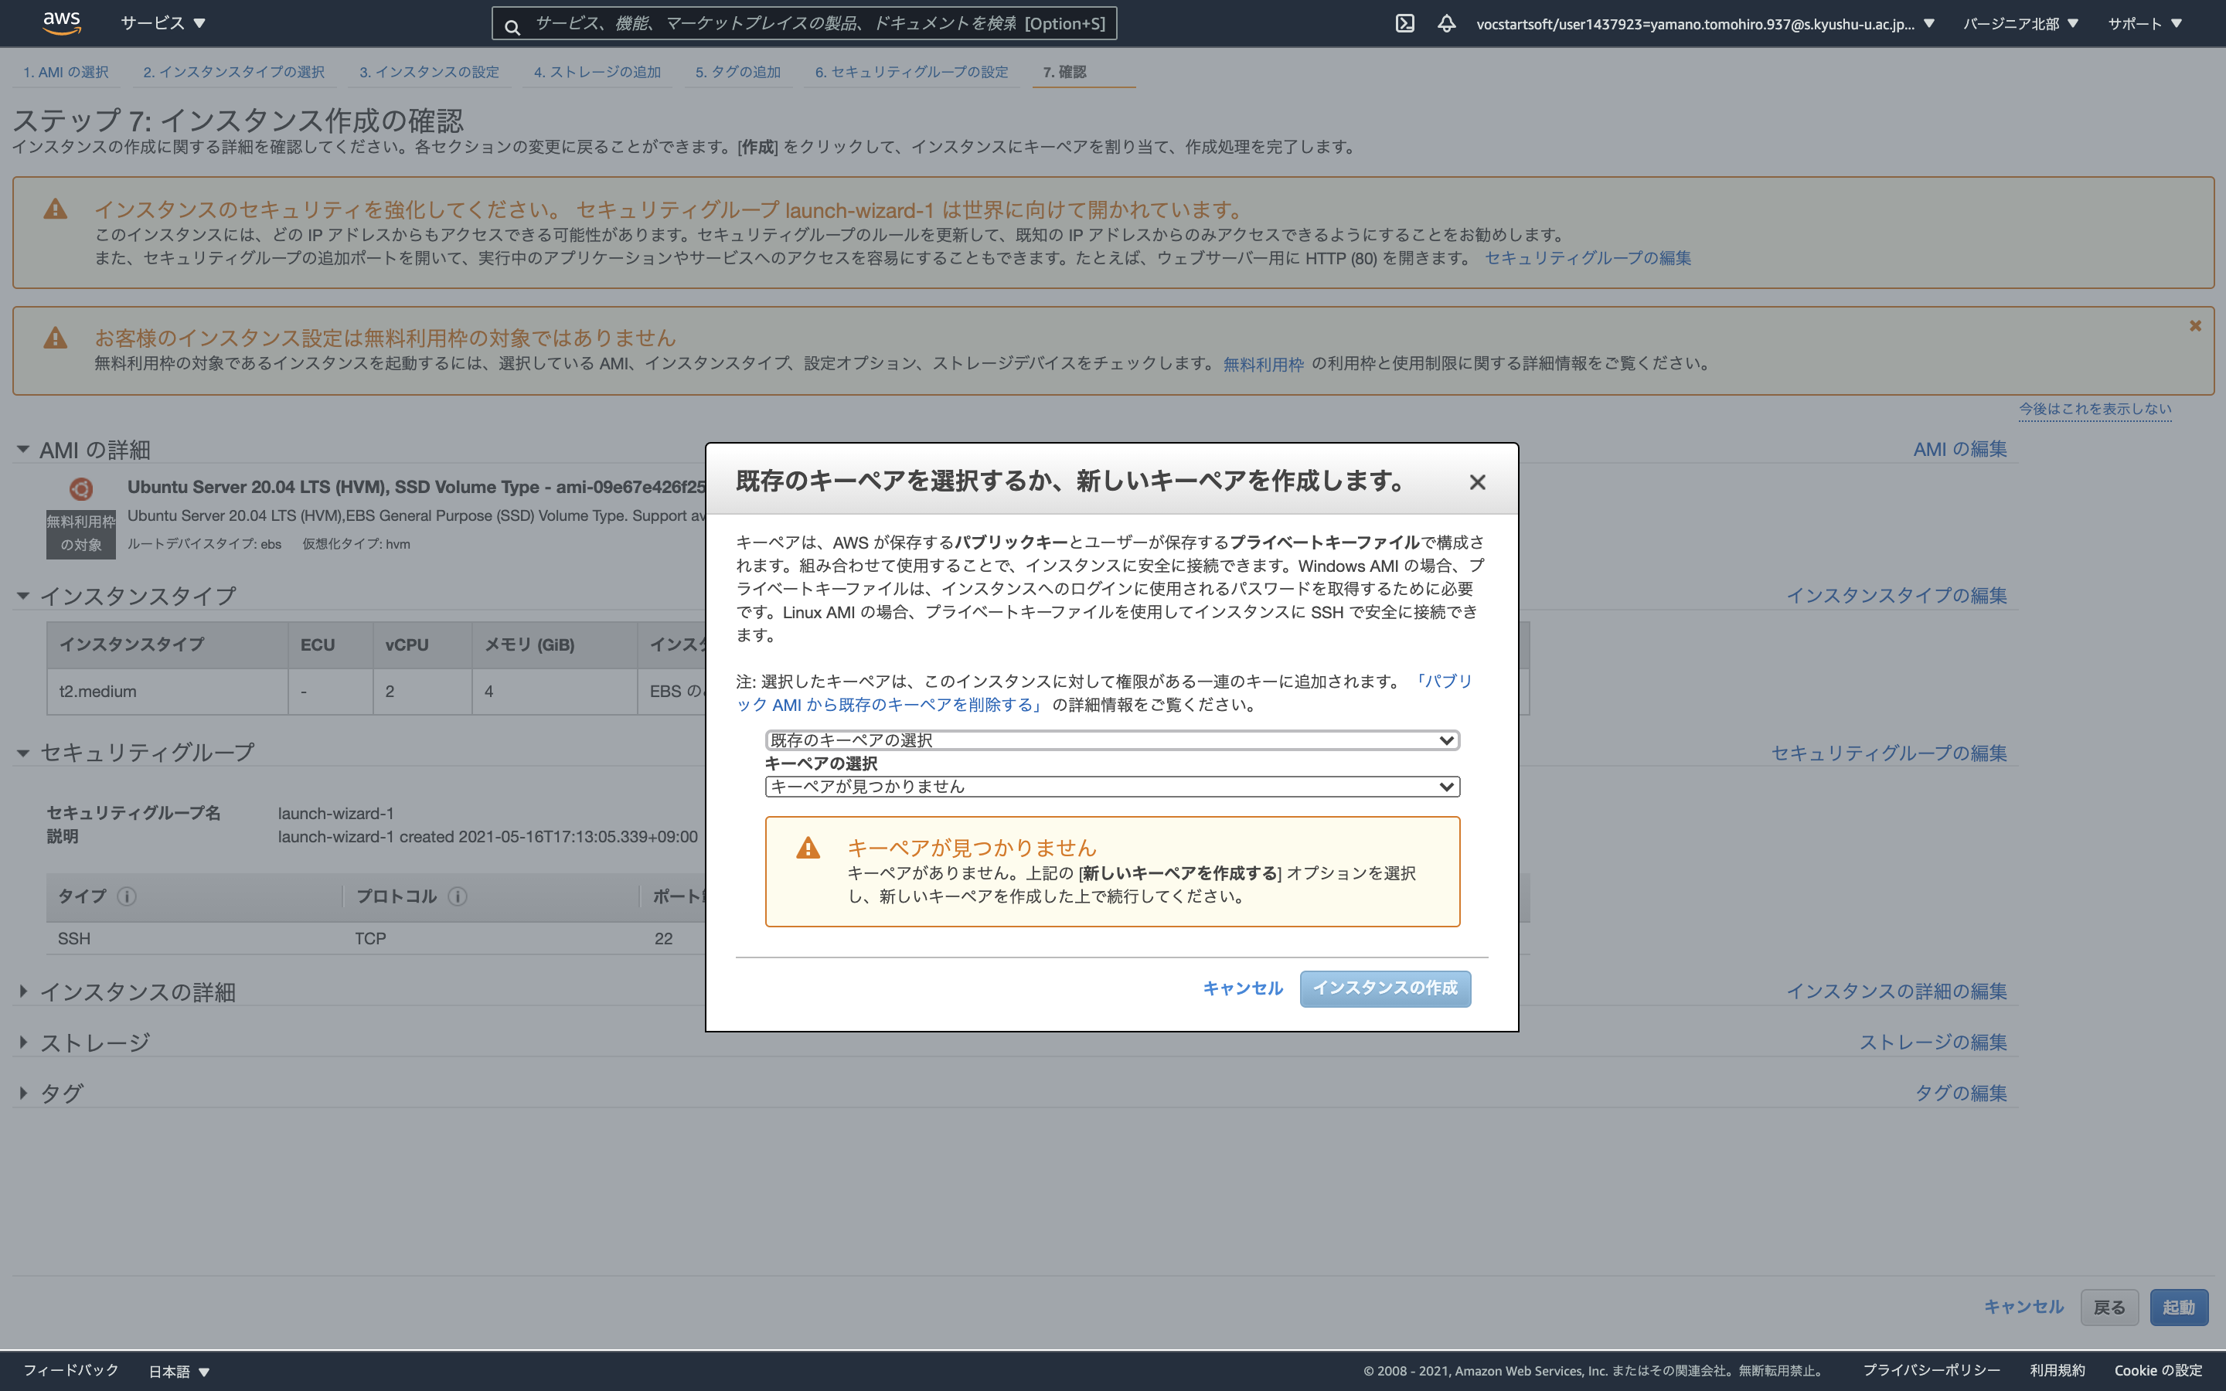
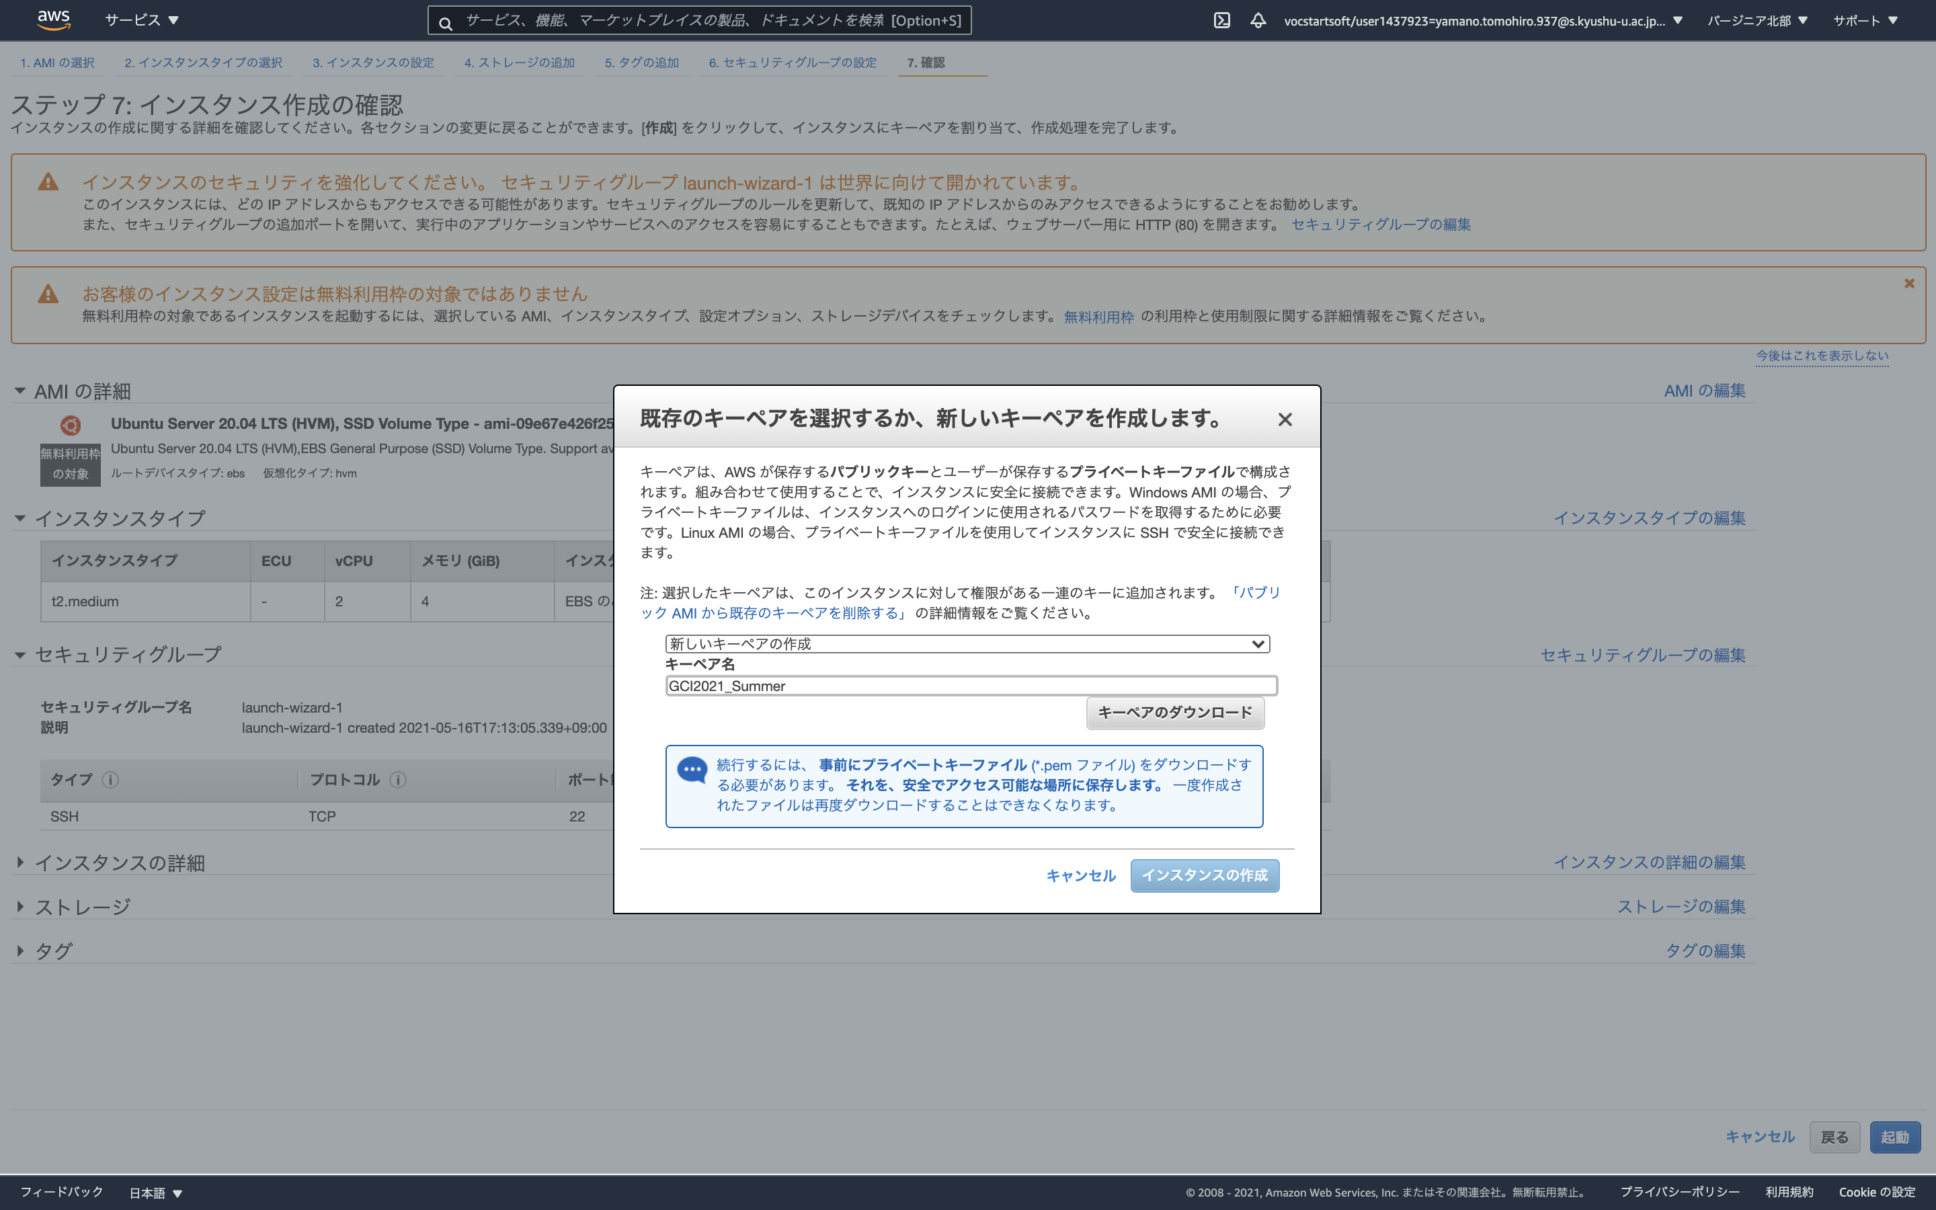
⑥キーペアを作成する
キーペアはインスタンスに安全なSSH接続のために必要。
「新しいキーペアの作成」を選択し、個人で好きなキーペア名（例：GCI2021_Summer）を決めてダウンロードを行う。
【注意】
キーペア名は第三者から特定されにくいものにし、キーファイルは安全な場所に保管すること！
キーファイルを失った場合、復元することが出来ない。
原作者：山野智寛

Slide 56
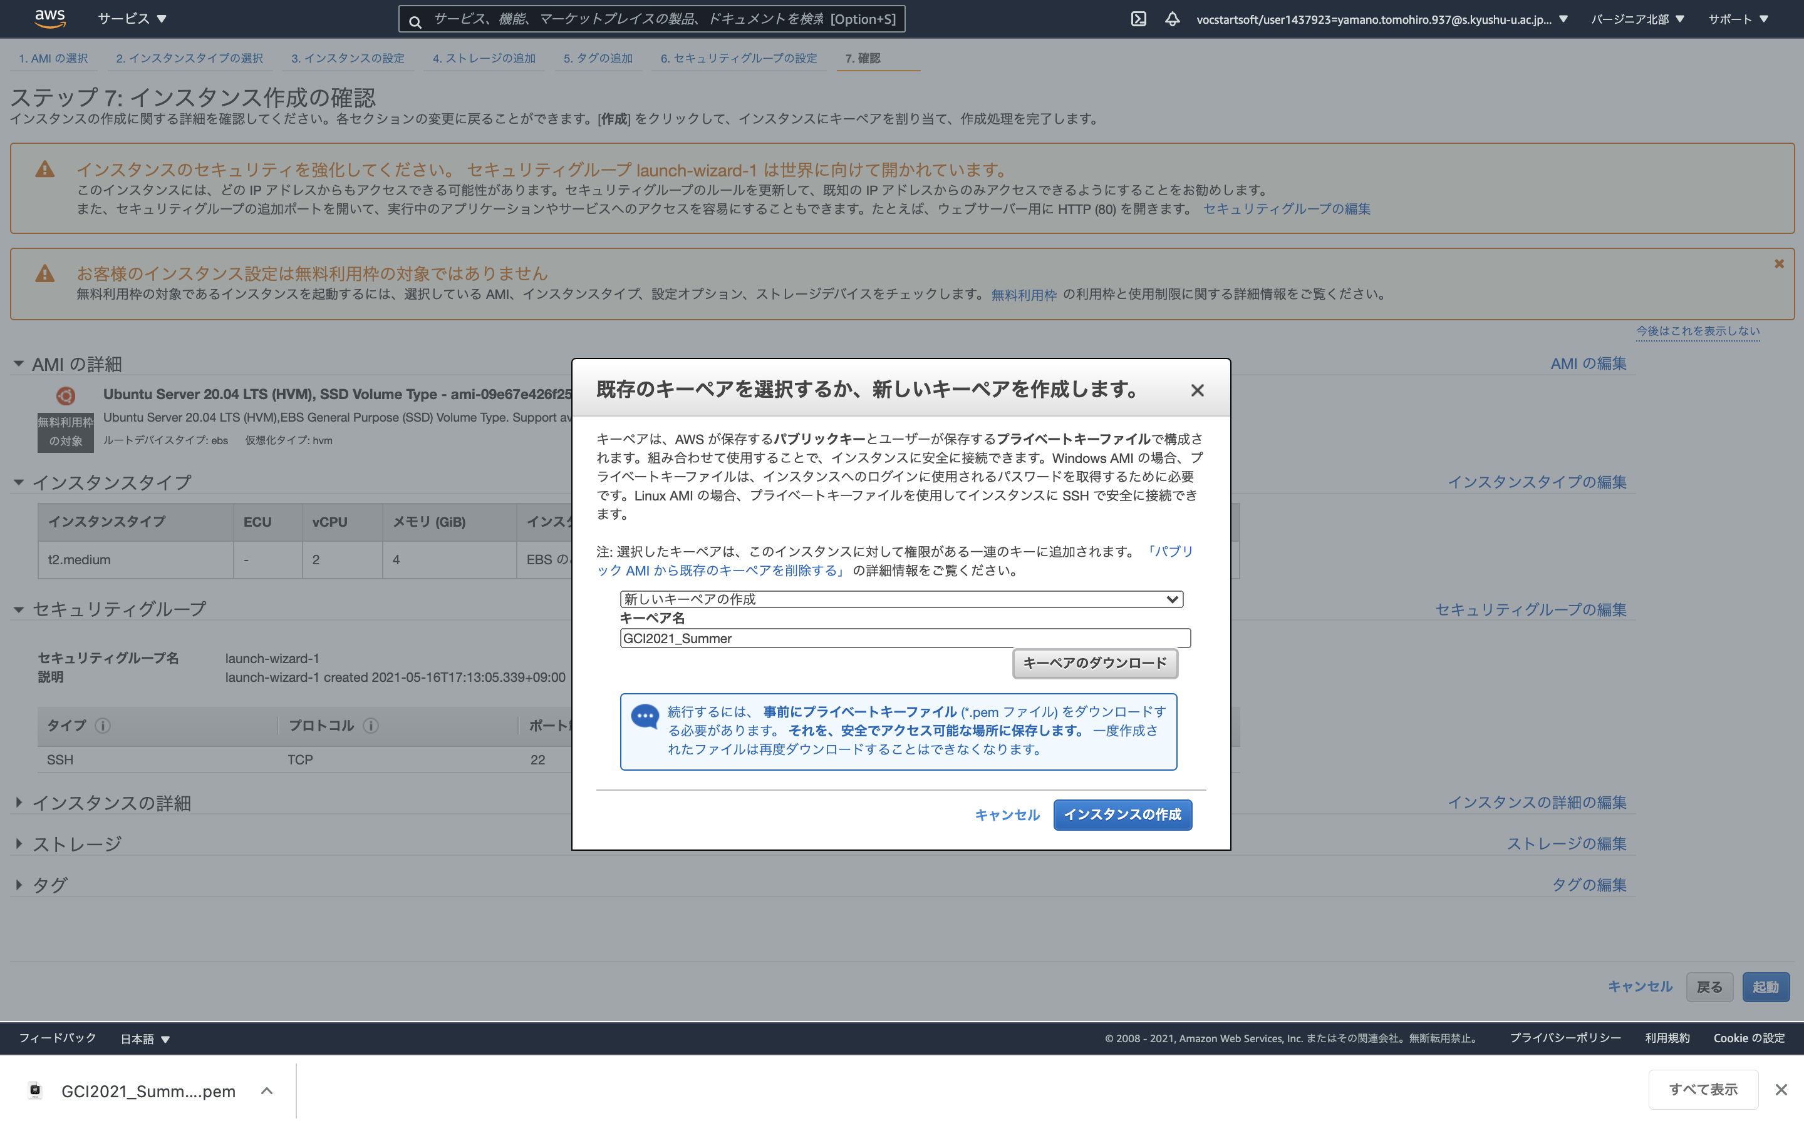

⑦pemファイルをダウンロード
ダンロード後、pemファイル（キーファイル）は各個人で異なる場所に保存される。
ターミナルでの操作を簡潔にするために、デスクトップに移動させることをおすすめする。
原作者：山野智寛

Slide 57
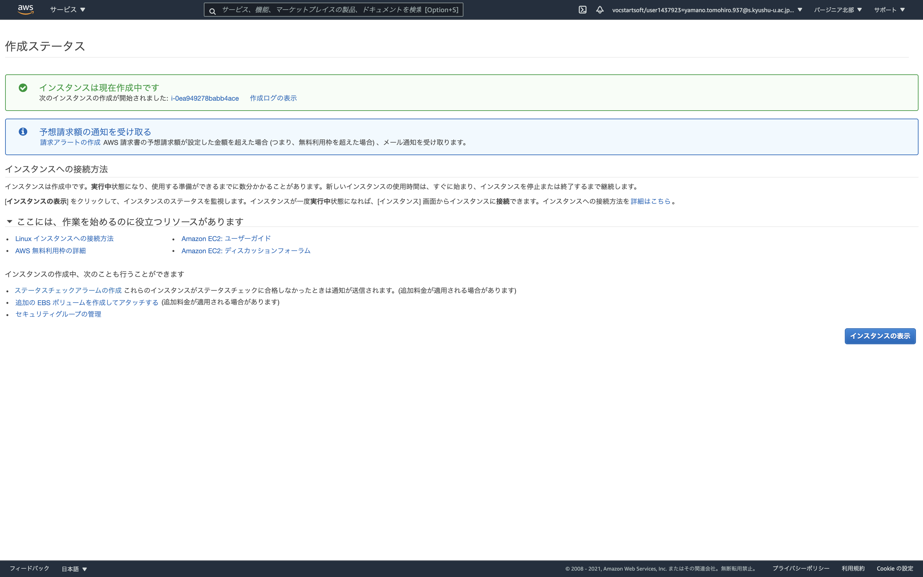
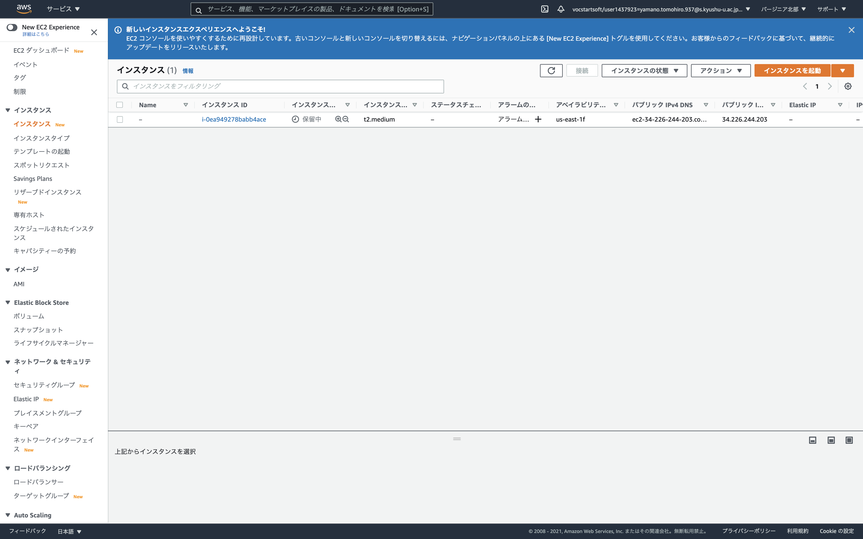
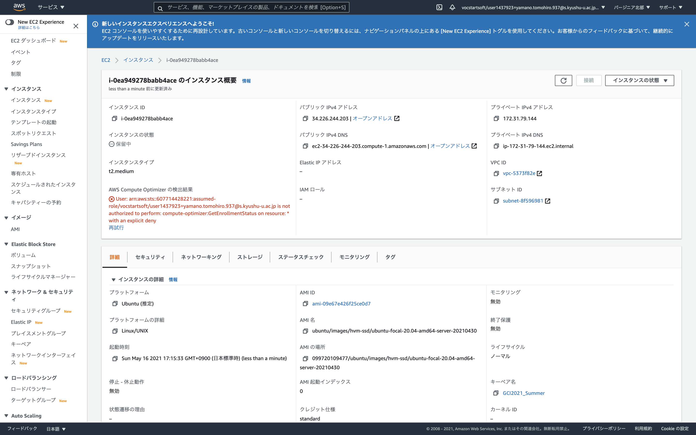
⑧インスタンスステータスの確認
「インスタンスの表示」を選択すると、現在作成されているインスタンスが表示される。
「インスタンスID」からその詳細を見ることができる。
【重要】
「4. EC2インスタンスへの接続」では、
・インスタンス ID
・パブリック IPv4 DNS
を使用する。各自メモしておくことをおすすめする
原作者：山野智寛

Slide 58
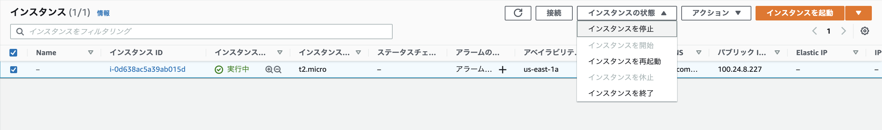
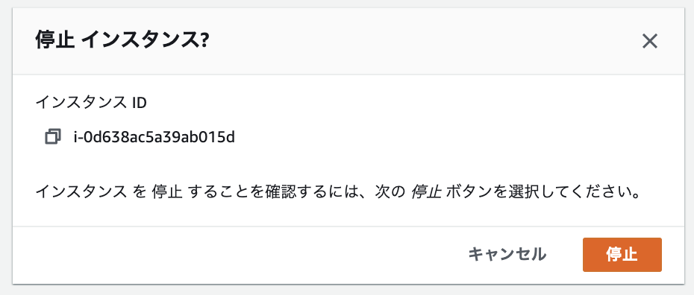
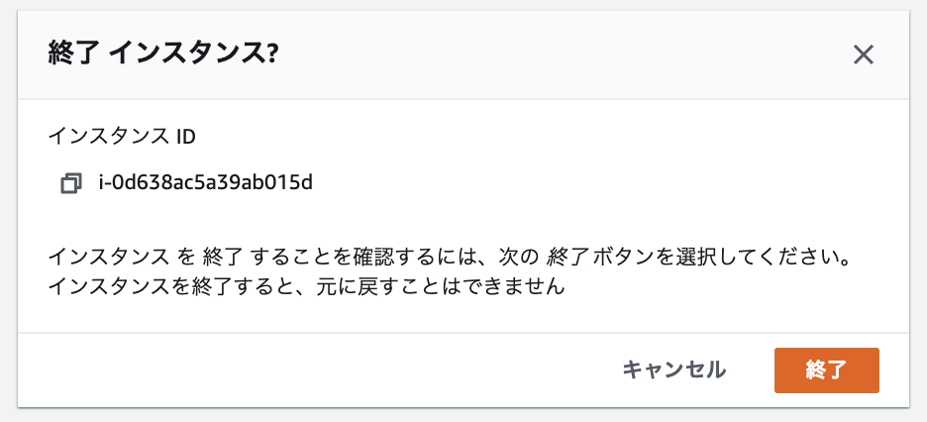
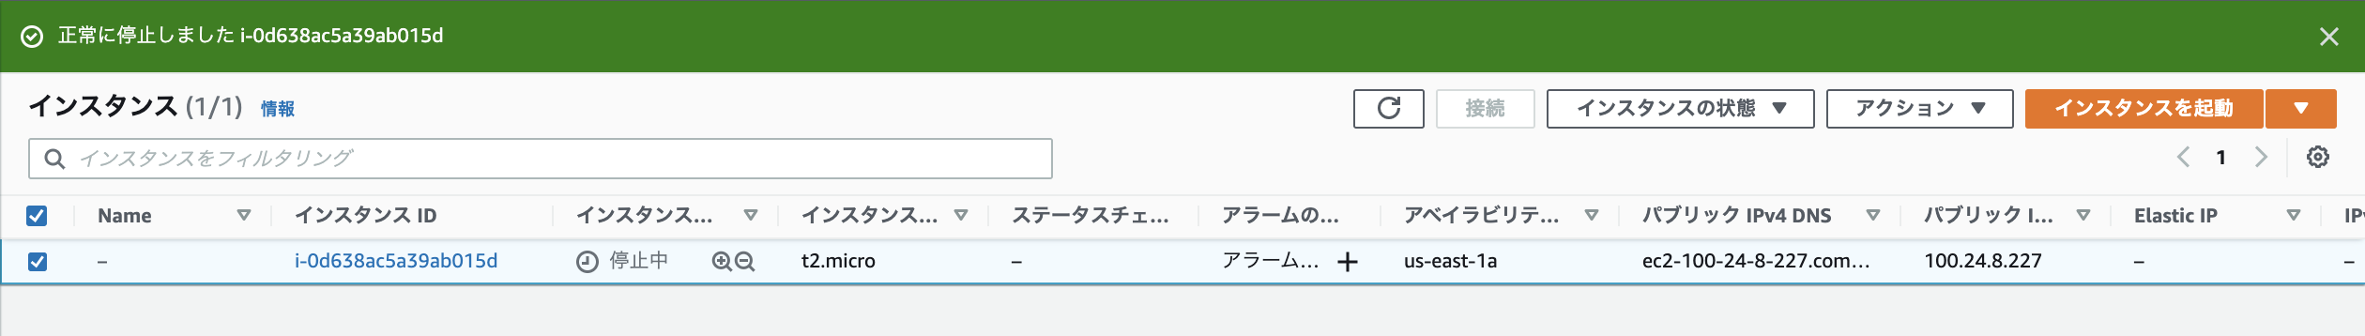
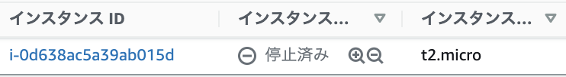
⑨インスタンスの停止・終了
「インスタンスの状態」を選択すると、現在作成されているインスタンス状態を変更できる。
一時的に停止させたい場合は停止、作業終了または次の作業までかなり間が開く場合は終了させる。
停止/終了後は、更新してインスタンスの状態が停止/終了済みになっていることを確認する。
更新
今回は終了させず、そのまま待機してください。
ハンズオン終了後に、インスタンス終了の指示があります。
要確認！

Slide 59
4. EC2インスタンスへの接続

